Slide 1


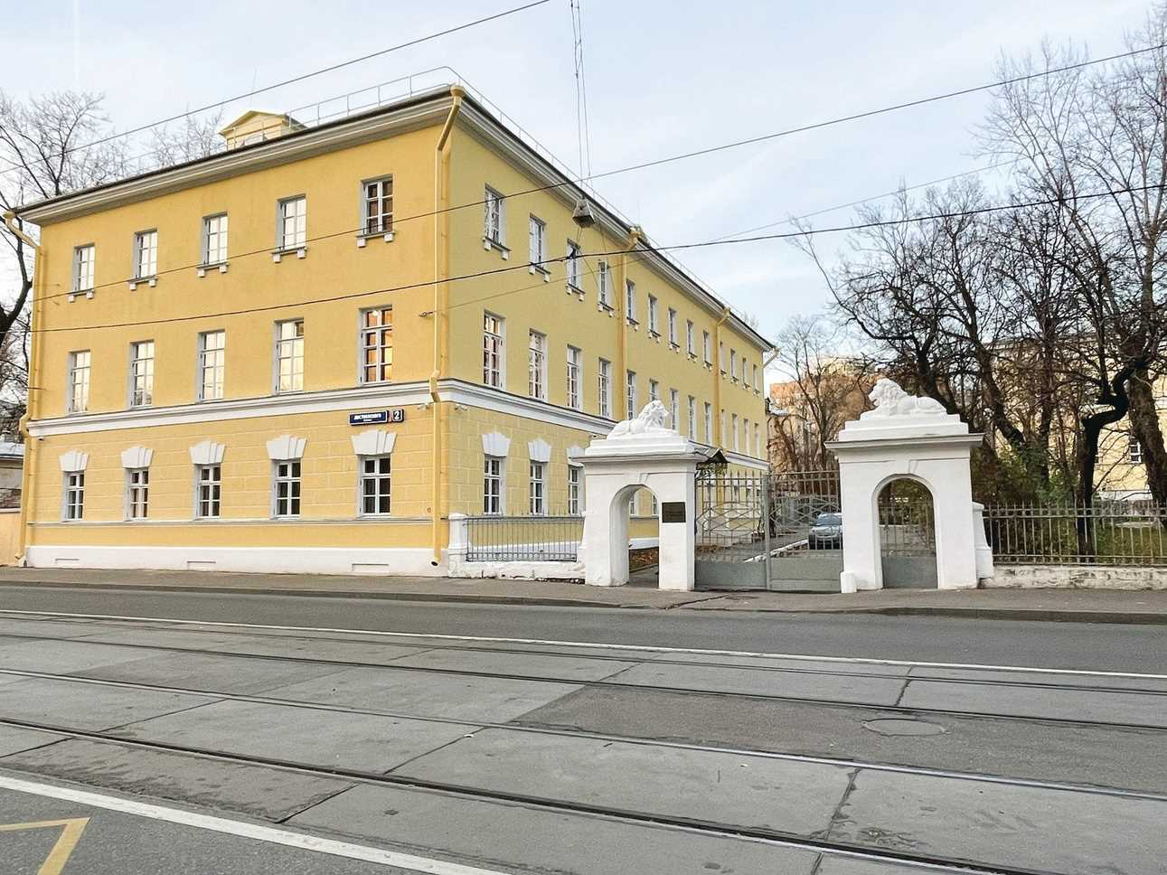
Московский дом Достоевского
Я в музее
Обзорная социальная история

Slide 2
Как пользоваться Социальной историей
Социальная история (Social Story™) – это короткий и понятный рассказ, написанный в поддерживающем тоне. Социальная история помогает объяснить и проиллюстрировать социальную ситуацию.
Цель Социальной истории – сделать происходящие события более ясными и предсказуемыми.
Социальную историю желательно индивидуализировать.
1. Постарайтесь начать читать Социальную историю заранее.
  Вы можете начать читать Социальную историю даже
за месяц до посещения музея.
  Отметьте планируемый день посещения в календаре.
  Сначала читайте Социальную историю каждую неделю.
  Ближе к дате посещения можно читать Социальную
историю каждый день.
2. Скачайте файл в формате *pptx и внесите важные
для вас изменения.
  Можно добавить своё имя и фотографию, дату посещения.
  Можно написать о чём-то приятном, чем вы займётесь
после посещения. Пусть это станет дополнительной
мотивацией прийти в музей.
  Убирайте или добавляйте страницы, меняйте текст.
3. Используйте Социальную историю во время посещения.
  Вы можете распечатать Социальную историю и взять с собой.
  Вы можете читать Социальную историю с экрана.
4. Пожалуйста, расскажите нам о вашем опыте –
заполните короткую анкету.
Мы рекомендуем подготовиться
к посещению музея заранее.
Вам помогут социальные истории «Правила посещения музея»
и «Я иду в музей».
После посещения музея вы можете заполнить «Дневник посетителя».

Slide 3
Московский дом Достоевского
Я в музее

Slide 4
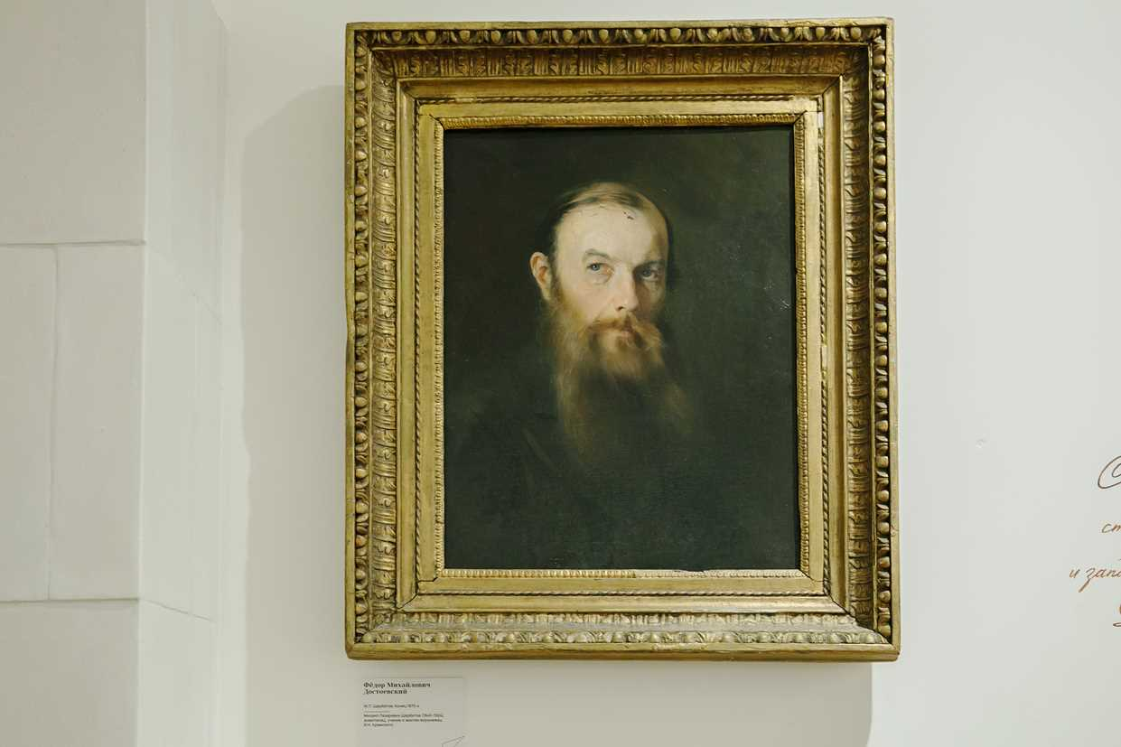
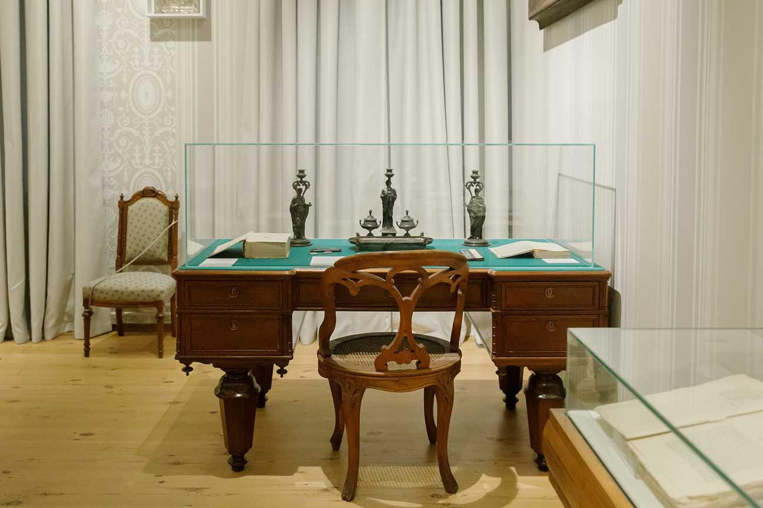
Я в музее писателя Фёдора Достоевского. Достоевский жил в этом доме в детстве.
Дом стал музеем.
В музее есть мемориальные вещи.
Это вещи Фёдора Достоевского.
В музее есть мемориальные комнаты.
В этих комнатах жила семья Достоевского.

Slide 5
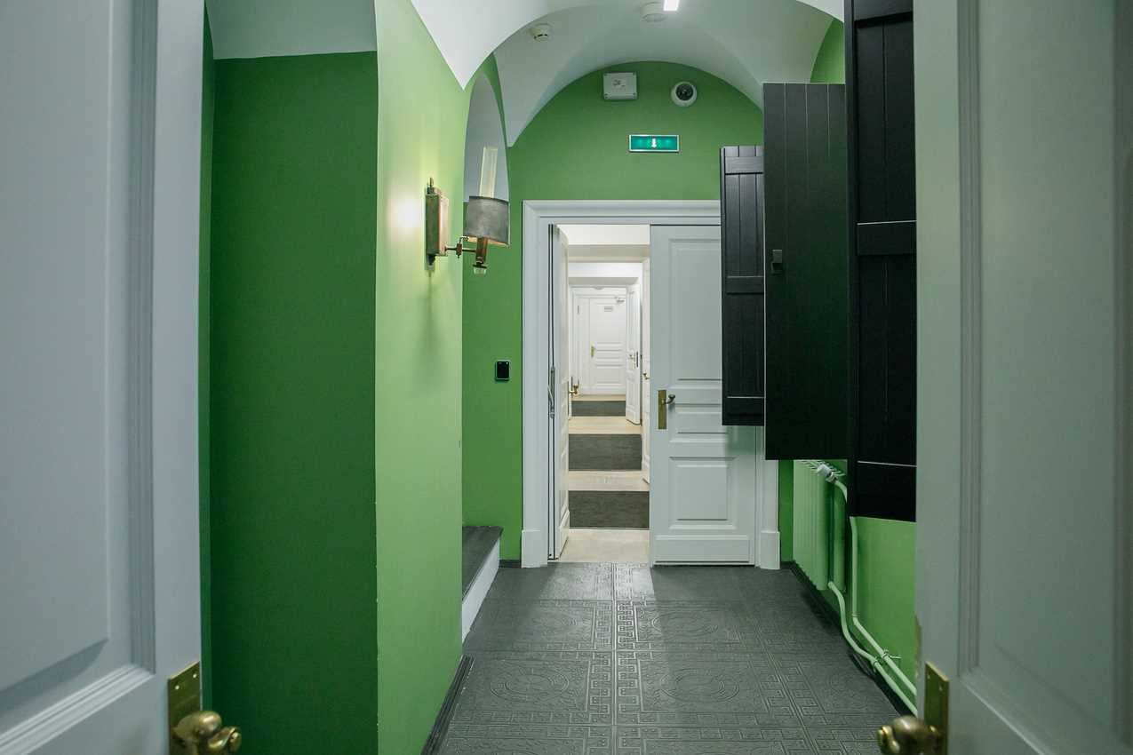
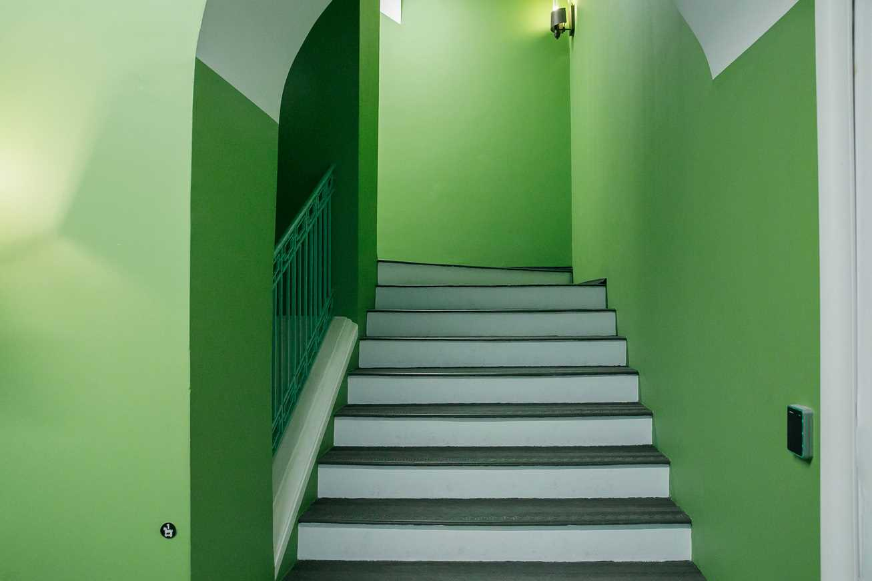
В музее есть залы на 1, 2 и 3 этажах.
Я могу пойти в залы на 1 этаже.
Я могу пойти сразу на 2 этаж.
Я могу пойти сразу на 3 этаж.
Работник музея может попросить меня пойти на другой этаж.
Я постараюсь спокойно уйти на другой этаж.

Slide 6
1 этаж
Я иду на 1 этаж.

Slide 7
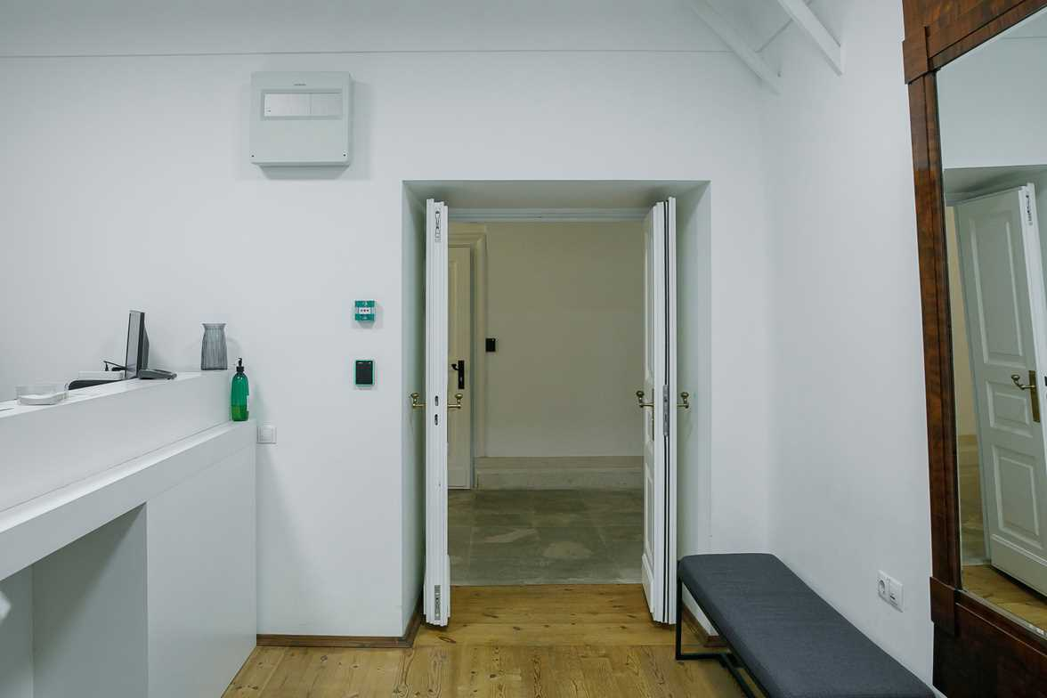
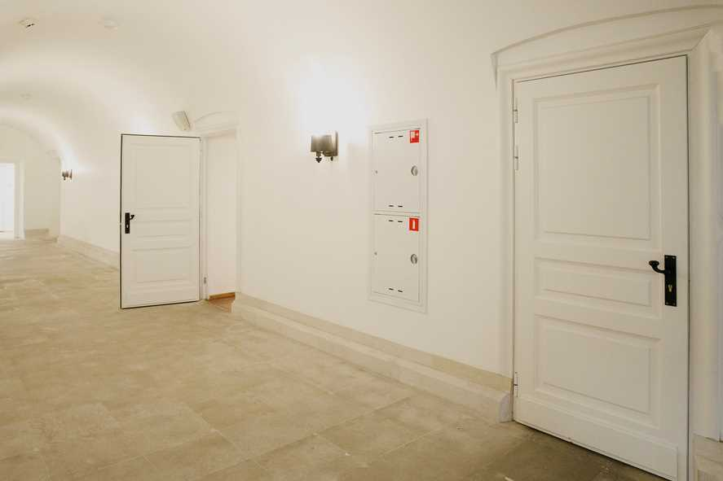

У кассы есть дверь.
Дверь выглядит так.
Я иду через дверь.
Я иду в коридор.
В коридоре есть двери.
Я могу пойти во 2 дверь.

Slide 8
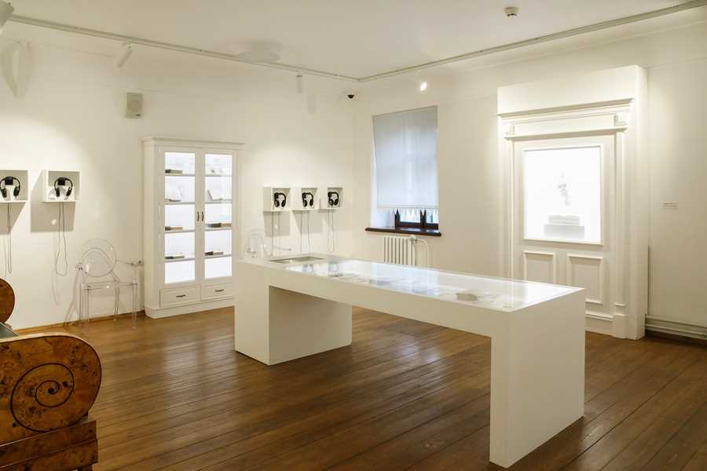
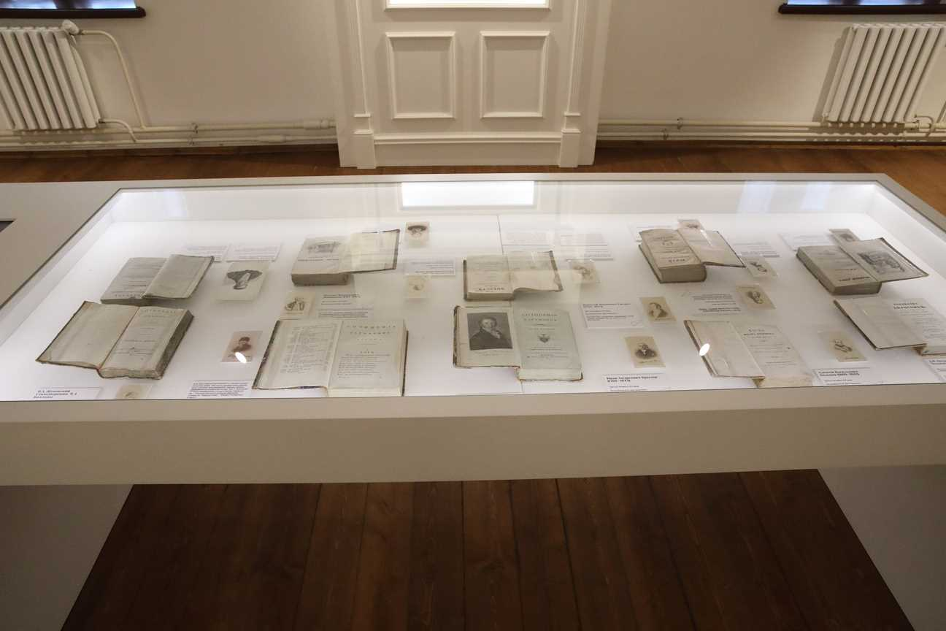
Я вхожу в зал.
Зал выглядит так.
В зале много экспонатов.
Я могу смотреть экспонаты.
Экспонат – ценный предмет в музее. В музее экспонаты хранят.
В музее бережно относятся к экспонатам.
Экспонаты в музее показывают людям.
Смотри определения
в «Правилах посещения музея»

Slide 9
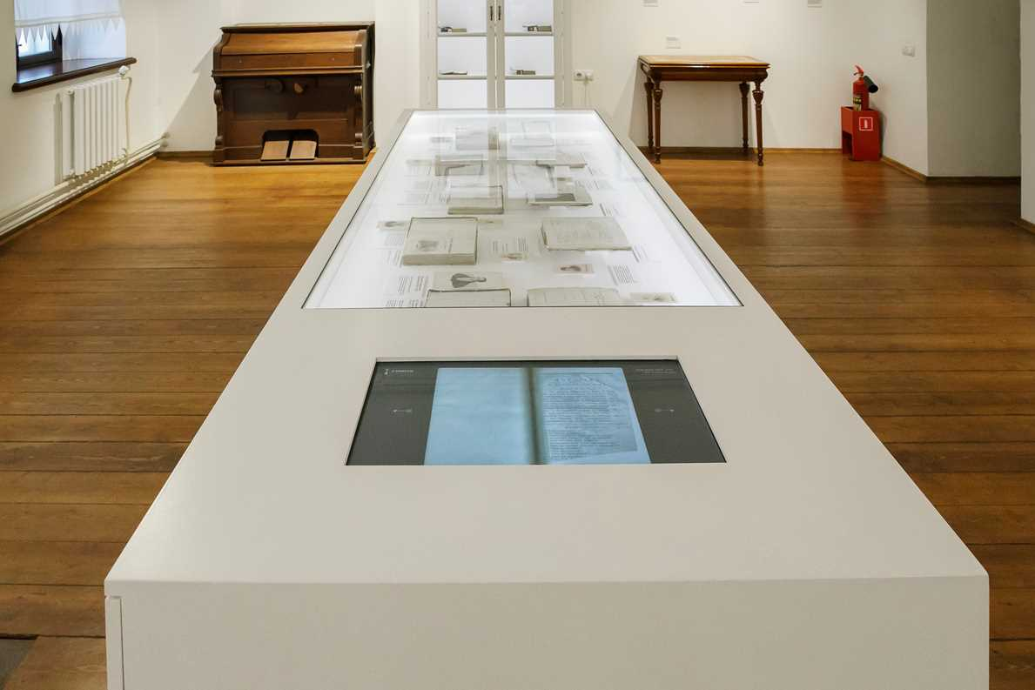
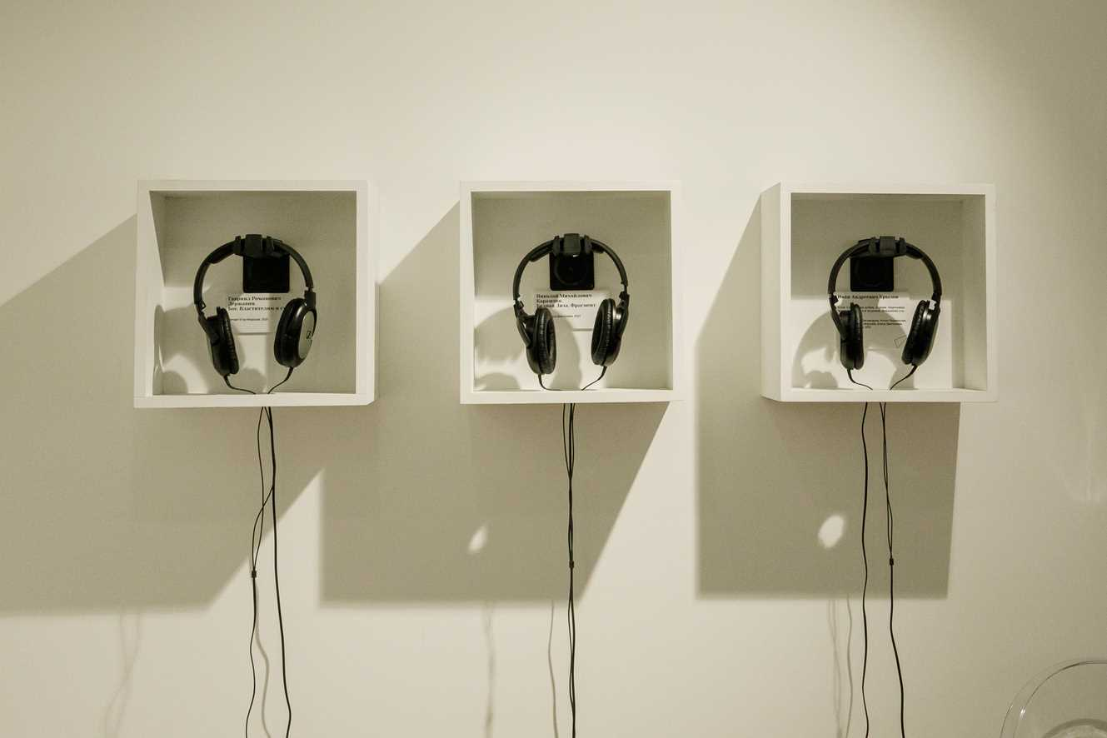
На столе есть планшет.
Планшет выглядит так.
Я могу читать на планшете про писателя Достоевского.
На стене есть наушники.
Наушники выглядят так.
Я могу надеть наушники.
Я могу слушать книги в наушниках.

Slide 10
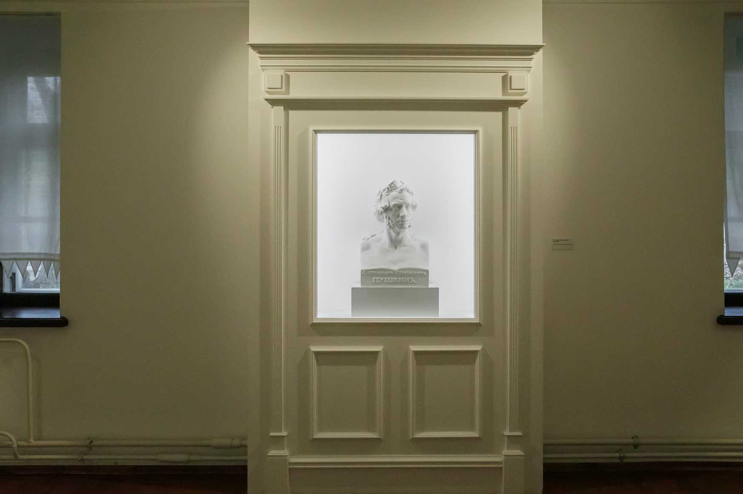
В зале есть скульптура поэта Александра Пушкина.
У скульптуры есть голова и грудь.
Такая скульптура называется бюст.

Slide 11
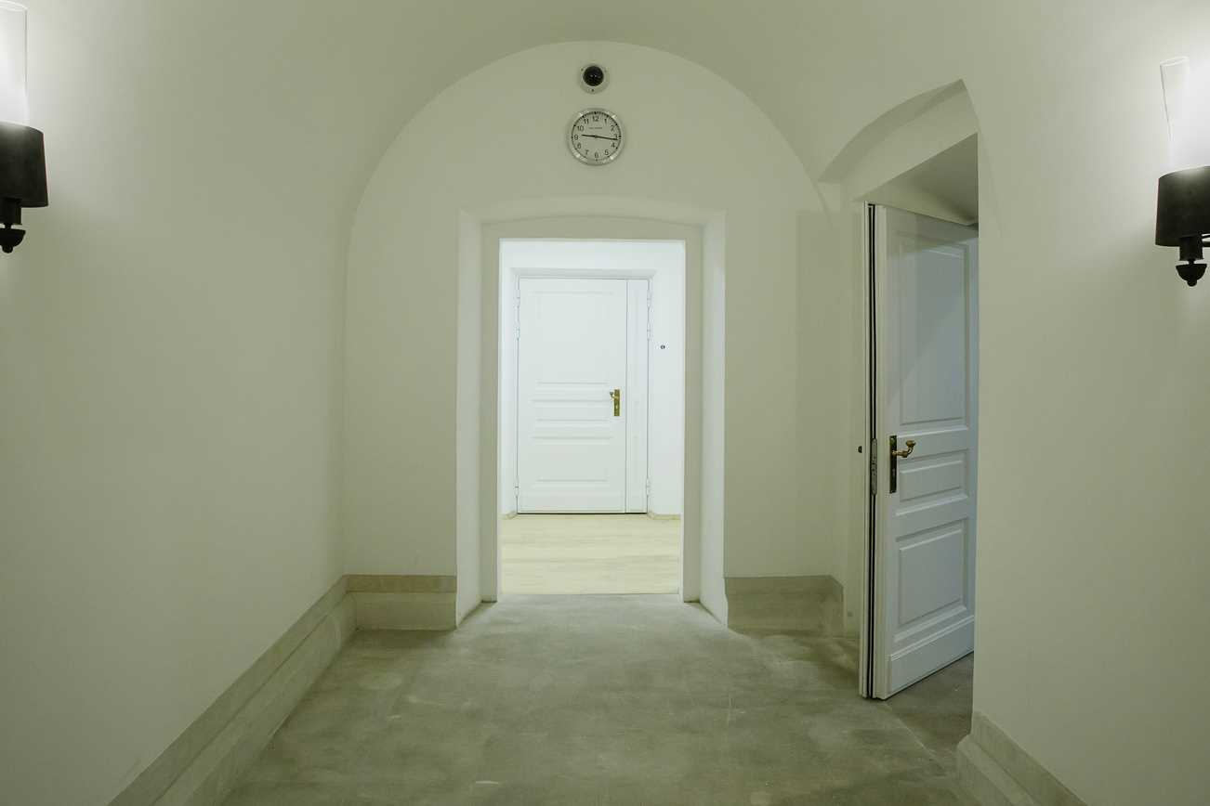
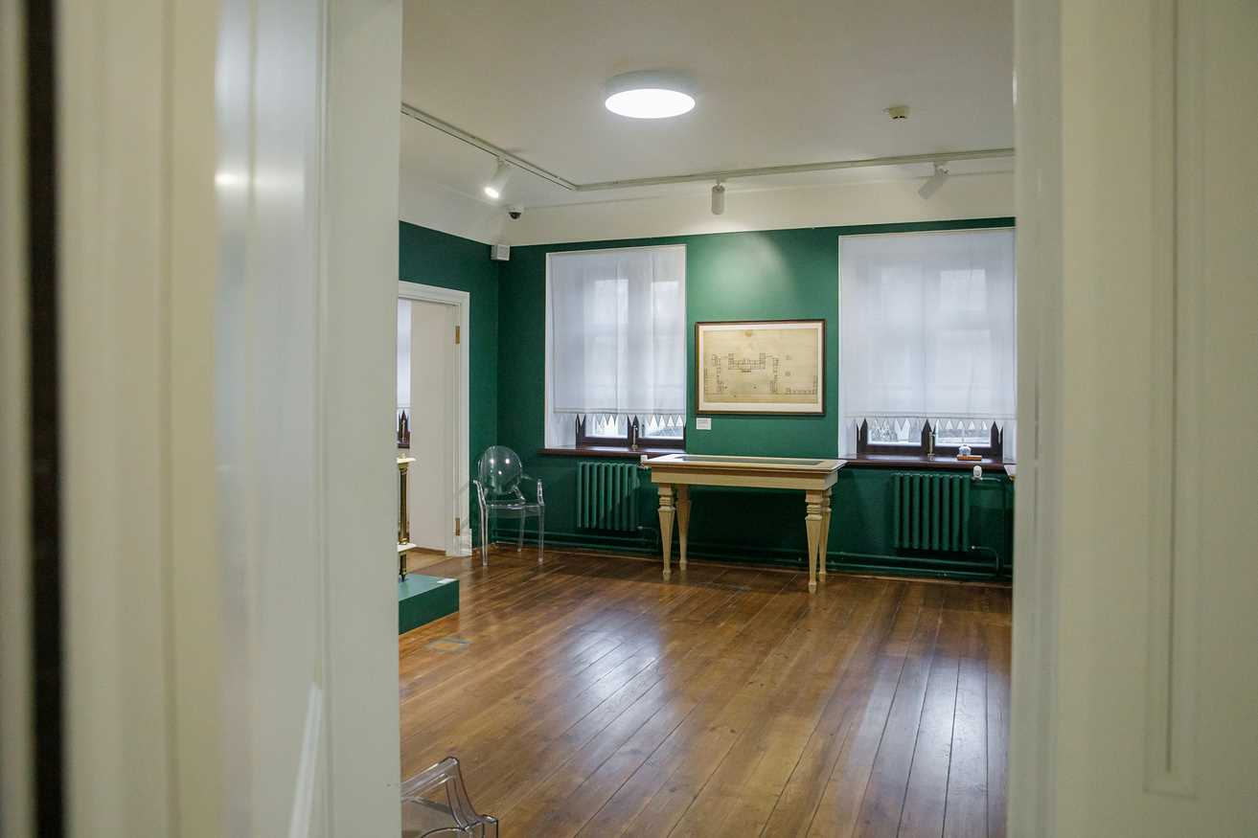
Я могу пойти в другой зал.
Я иду в коридор.
Я могу пойти в 3 дверь.
Зал выглядит так.

Slide 12
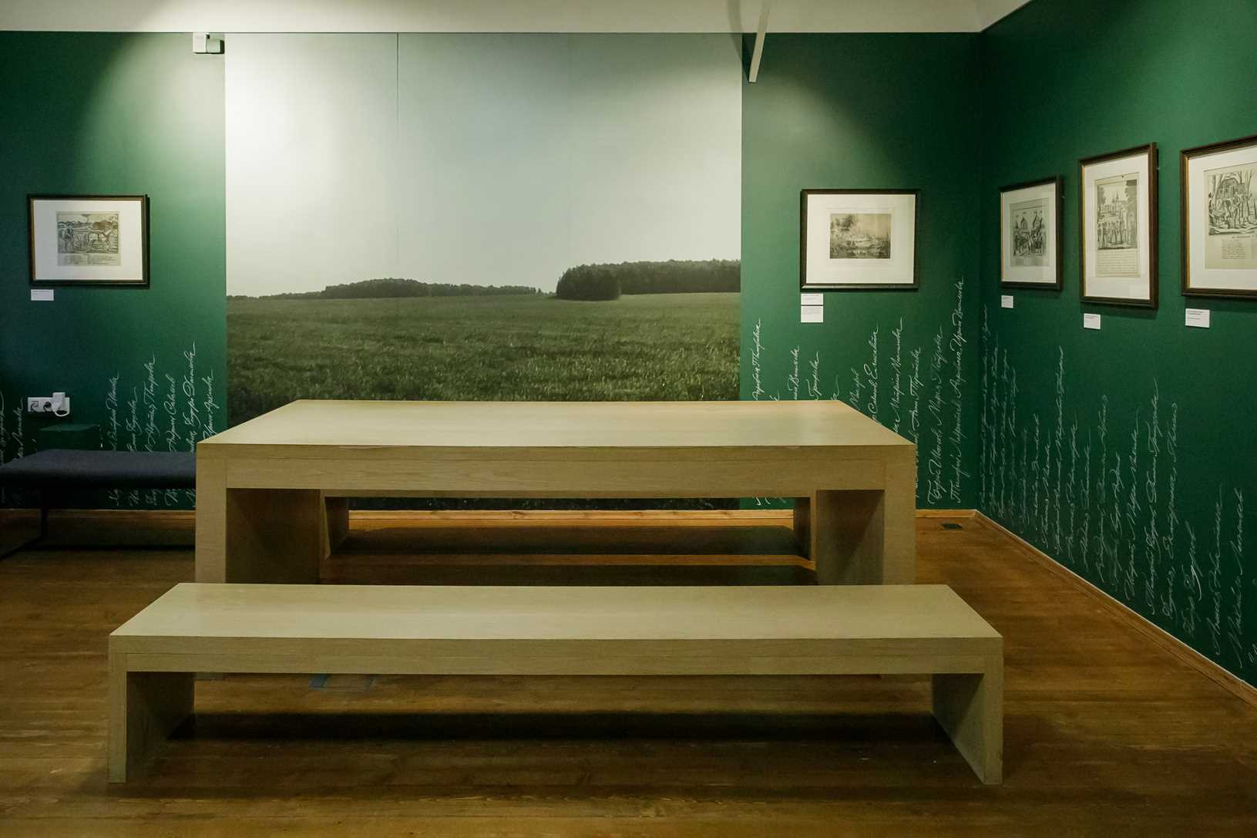
В зале есть большой стол.
Я могу сидеть за столом.
В зале на стене есть большая картина.
Это поле в деревне.
Фёдор Достоевский был маленьким.
Его называли Федя.
Маленький Федя ездил в деревню.

Slide 13
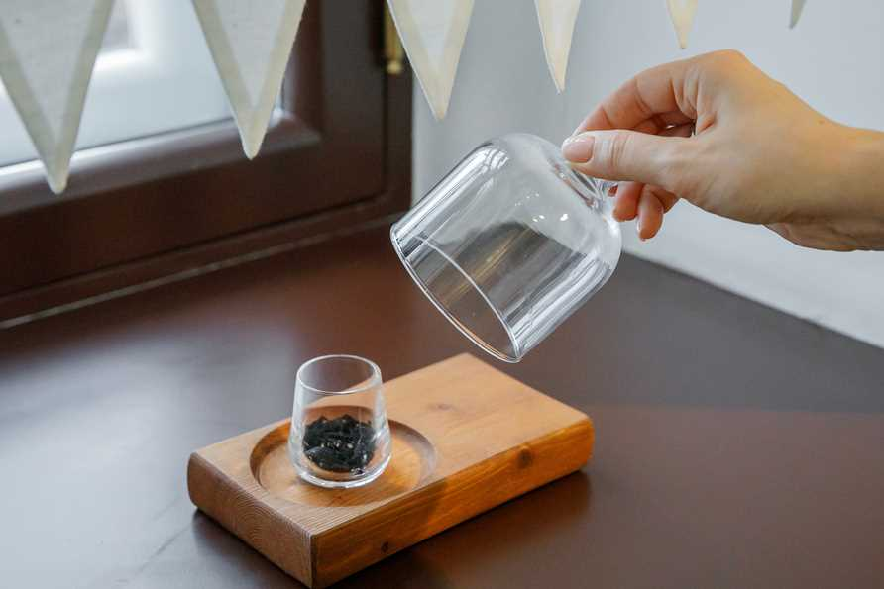
На подоконнике есть колба.
Колба выглядит так.
Я могу почувствовать запах в колбе.
Этот запах похож на запах сена.
Сено – это сухая трава.
В деревне сушили траву.
Я аккуратно подниму стеклянную крышку.
Я поднесу крышку к носу.
Я аккуратно понюхаю крышку.
Я верну крышку на колбу.

Slide 14
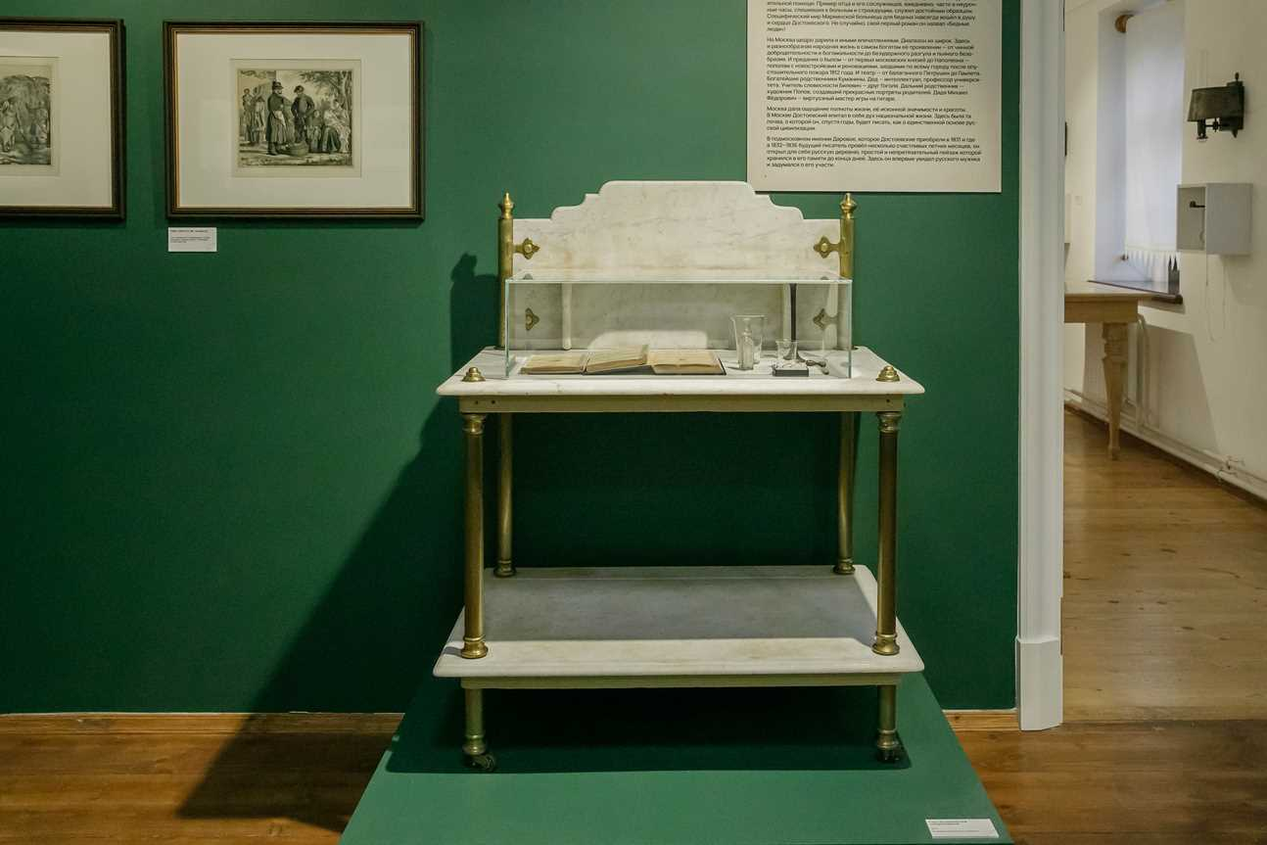
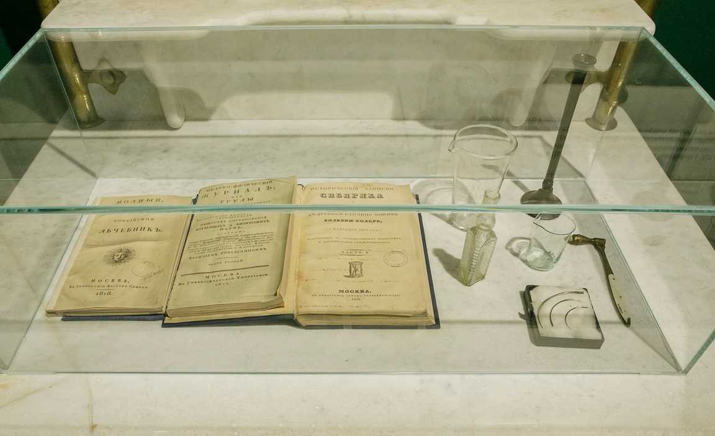
В зале есть стол.
На столе есть предметы.
Это предметы врача.
Папа Феди Достоевского – врач.
Папа Феди Достоевского работал в больнице.
Папу Феди звали Михаил Достоевский.

Slide 15
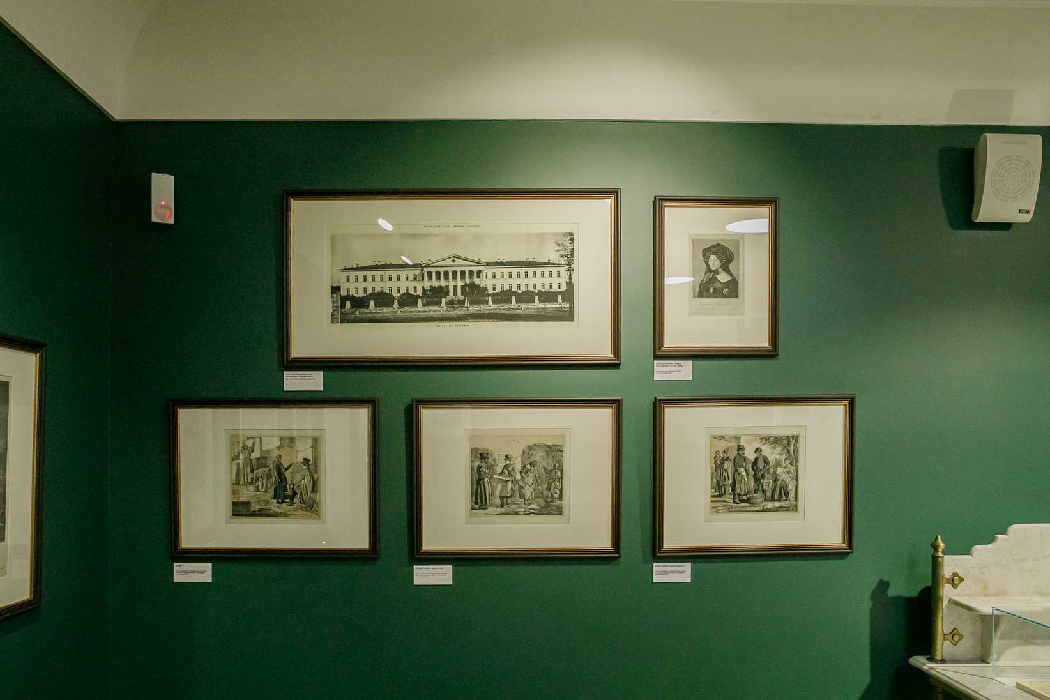
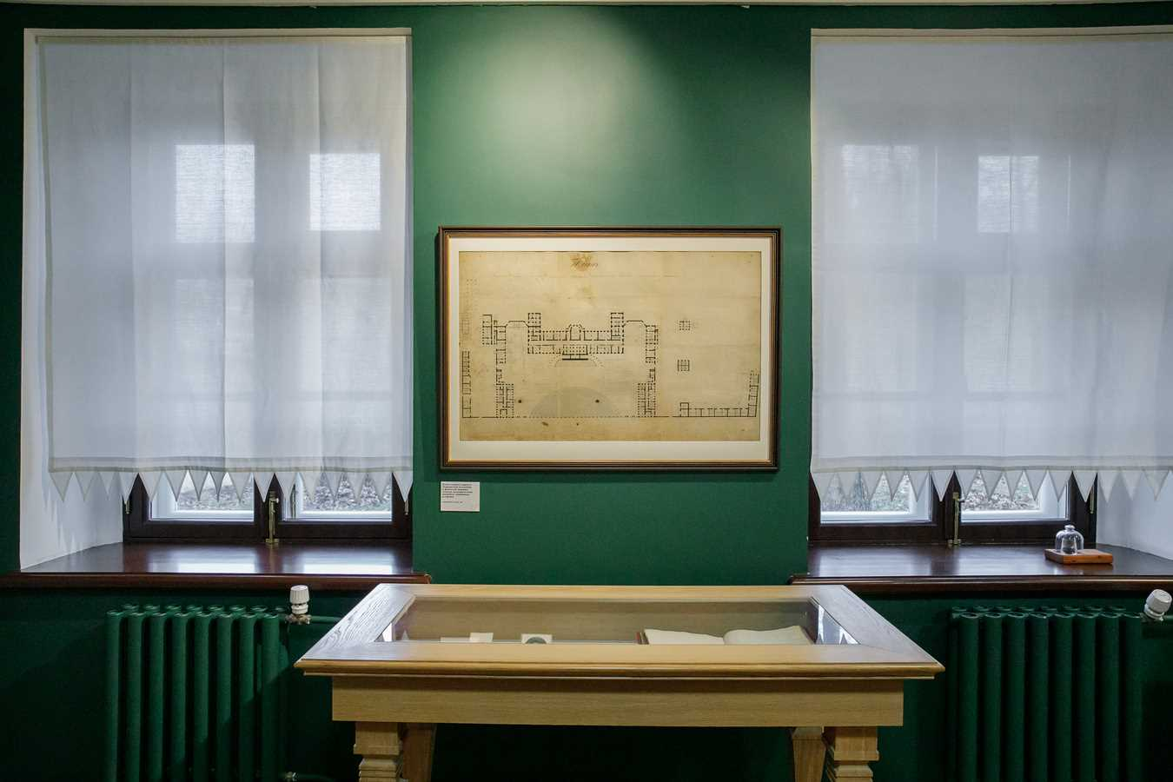
В зале есть фотография больницы.
В зале есть схема больницы.
Михаил Достоевский работал в больнице.
Семья Достоевского жила в квартире во флигеле больницы.
Флигель – часть большого дома.
Флигель больницы стал музеем.

Slide 16
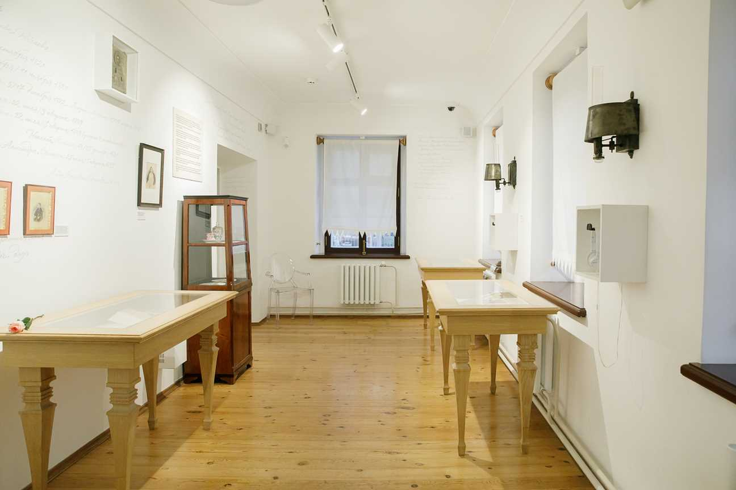
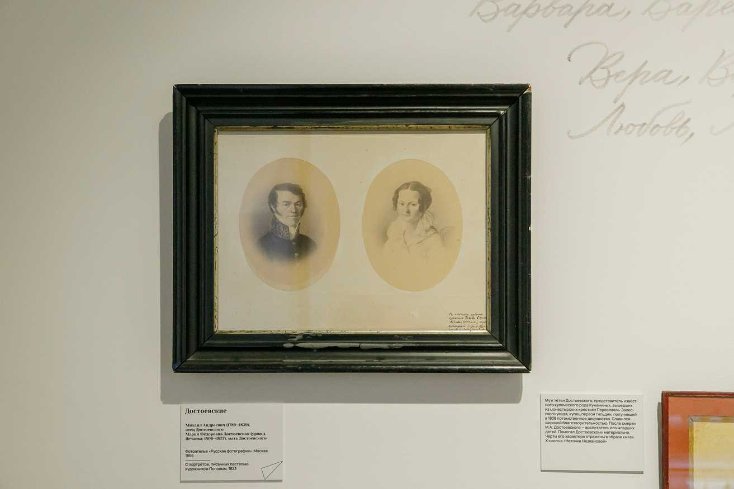
Я могу пойти в другой зал.
В этом зале я могу узнать о семье Феди Достоевского.
У Феди Достоевского была большая семья.
У Феди Достоевского было 3 брата и 3 сестры.
Я могу увидеть портреты папы и мамы Феди Достоевского.
Портрет – работа художника. На портрете изображён реальный человек. Герой портрета живёт сейчас или жил раньше.

Slide 17
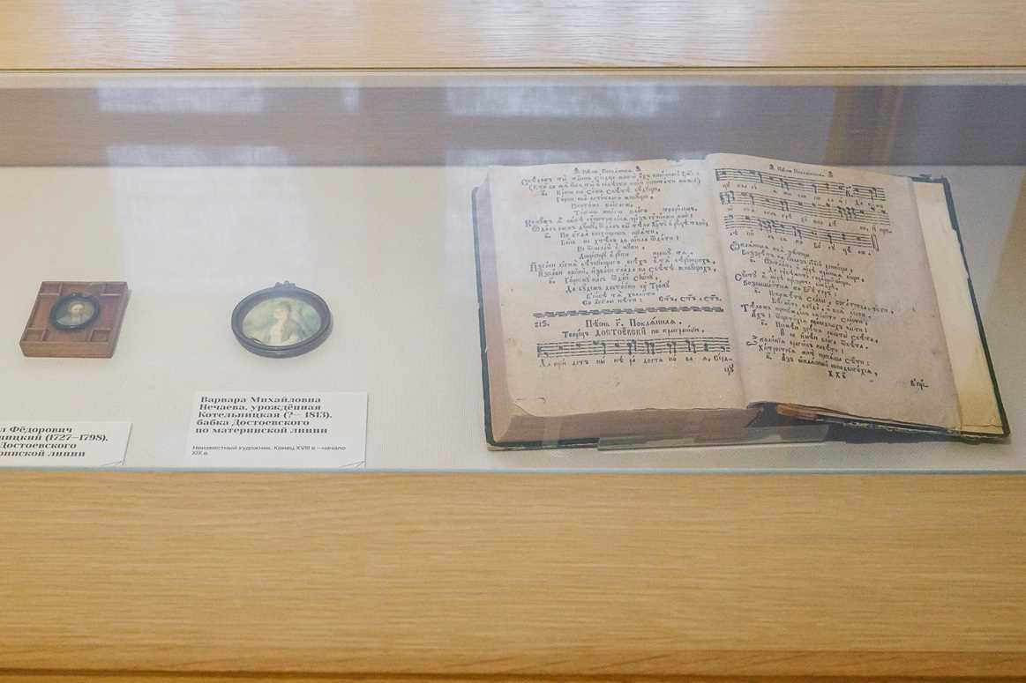
В витрине есть книга с песней.
Песню написал дедушка Феди Достоевского.
Дедушку Феди звали Андрей Григорьевич Достоевский.
Андрей Григорьевич Достоевский был священником.
В каждой церкви есть священник.
Андрей Григорьевич написал эту песню для церкви.
Витрина – место за стеклом.
Это может быть шкаф или полка за стеклом. В таком шкафу
или на полке в музее ставят ценные предметы. Тогда эти предметы стоят в витрине.
Смотри определения
в «Правилах посещения музея»

Slide 18
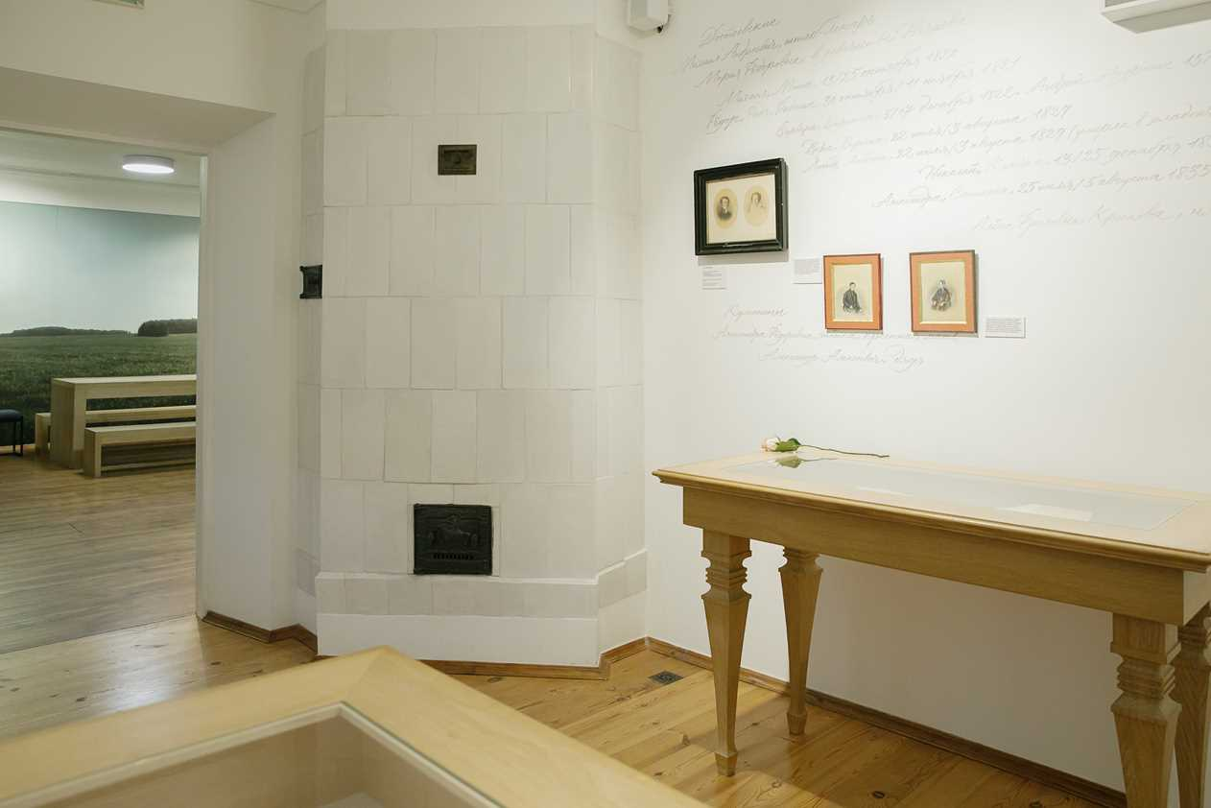
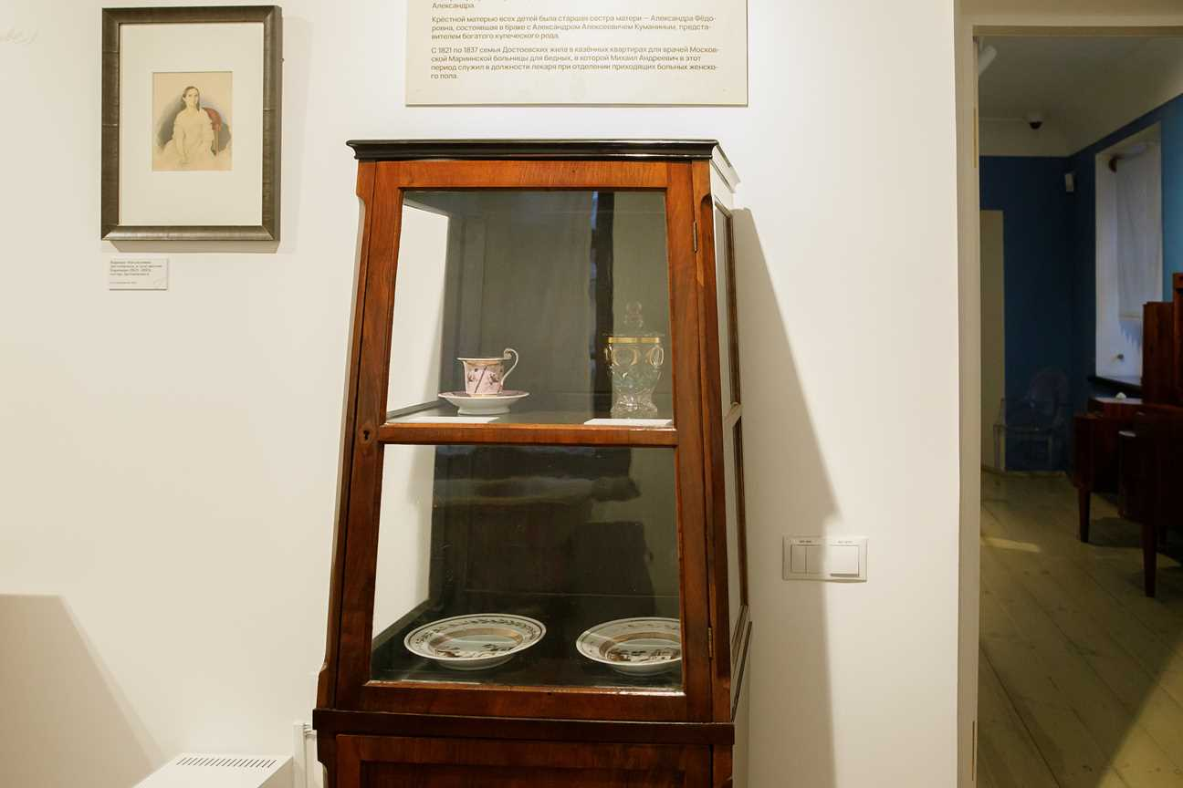
В комнате есть печь.
Печь выглядит так.
В печи горел огонь.
Печь грела дом.
В печи готовили еду.
В комнате есть шкаф.
В шкафу есть чашки и тарелки.
Это мемориальная посуда Достоевских.

Slide 19
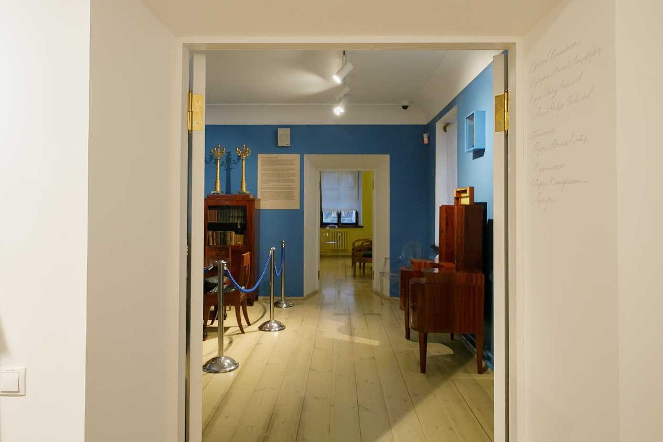
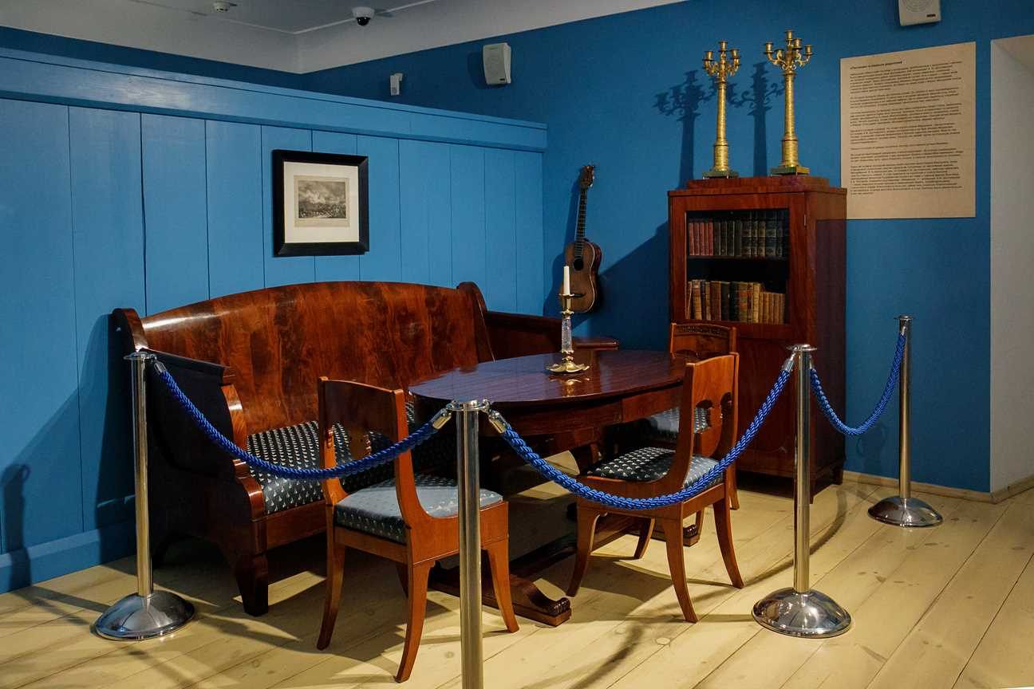
Я могу зайти в комнату с синими стенами.
В комнате есть мемориальный стол.
В комнате есть мемориальный диван.
Это мемориальные вещи Достоевского.
В дом приходили гости.
В комнате гости ели и разговаривали.
Комнату называют гостиная.

Slide 20
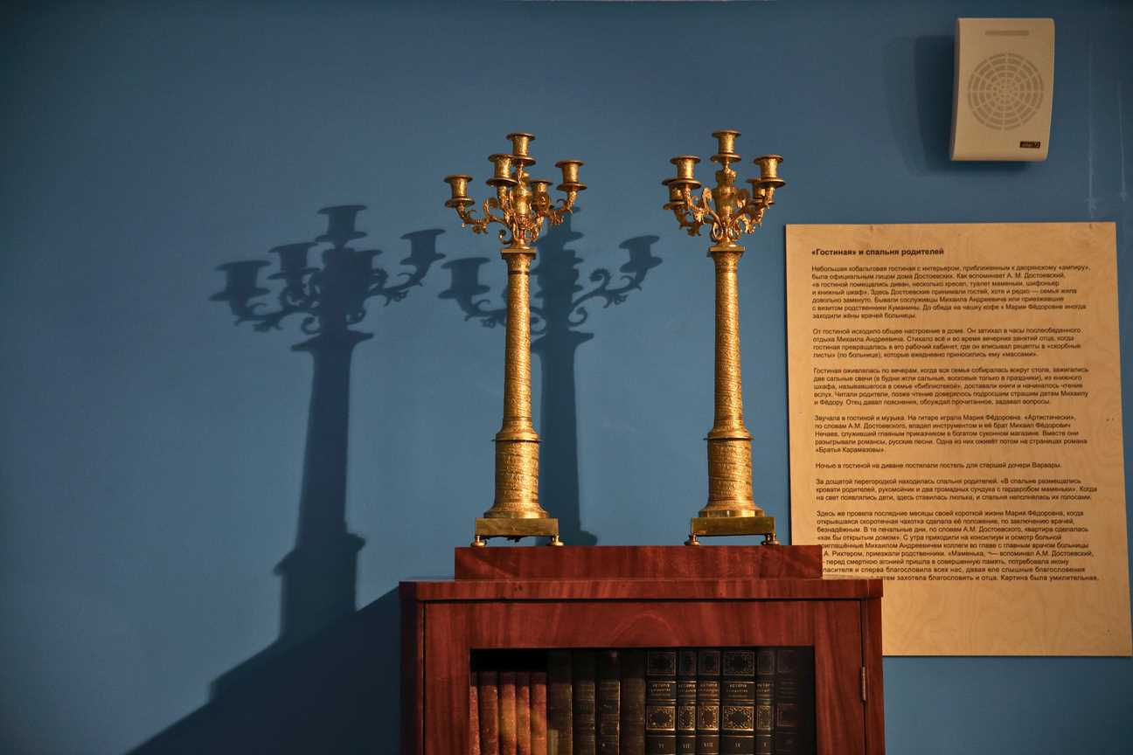
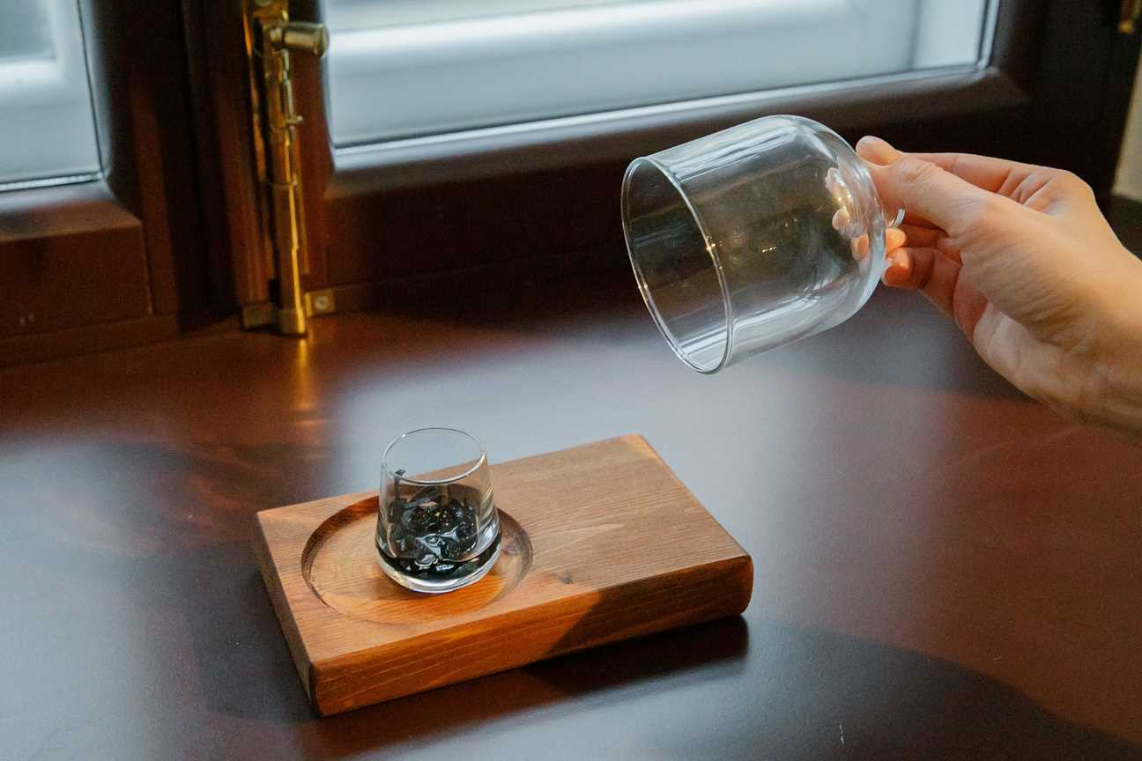
В комнате есть мемориальные канделябры.
Канделябры выглядят так.
В канделябры ставили свечи.
Свечи горели и пахли.
На подоконнике есть колба.
Я могу почувствовать запах в колбе.
Этот запах похож на запах свечей.

Slide 21
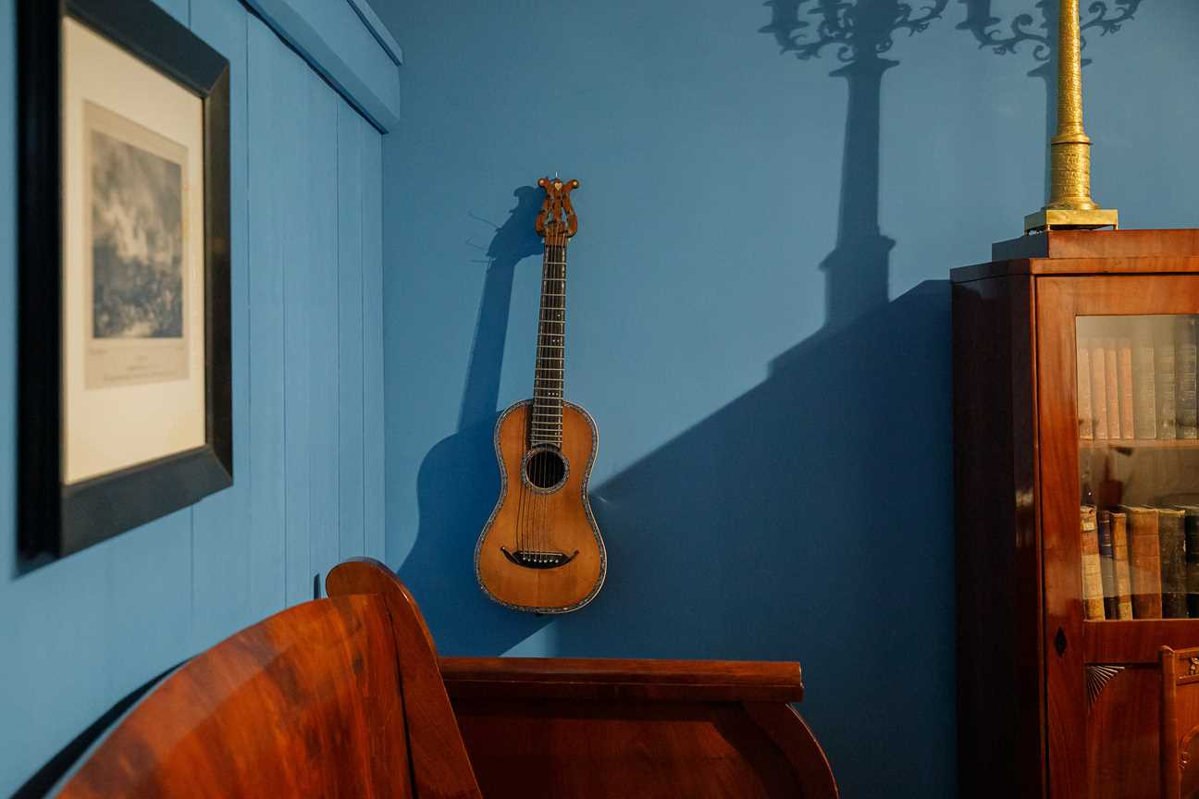
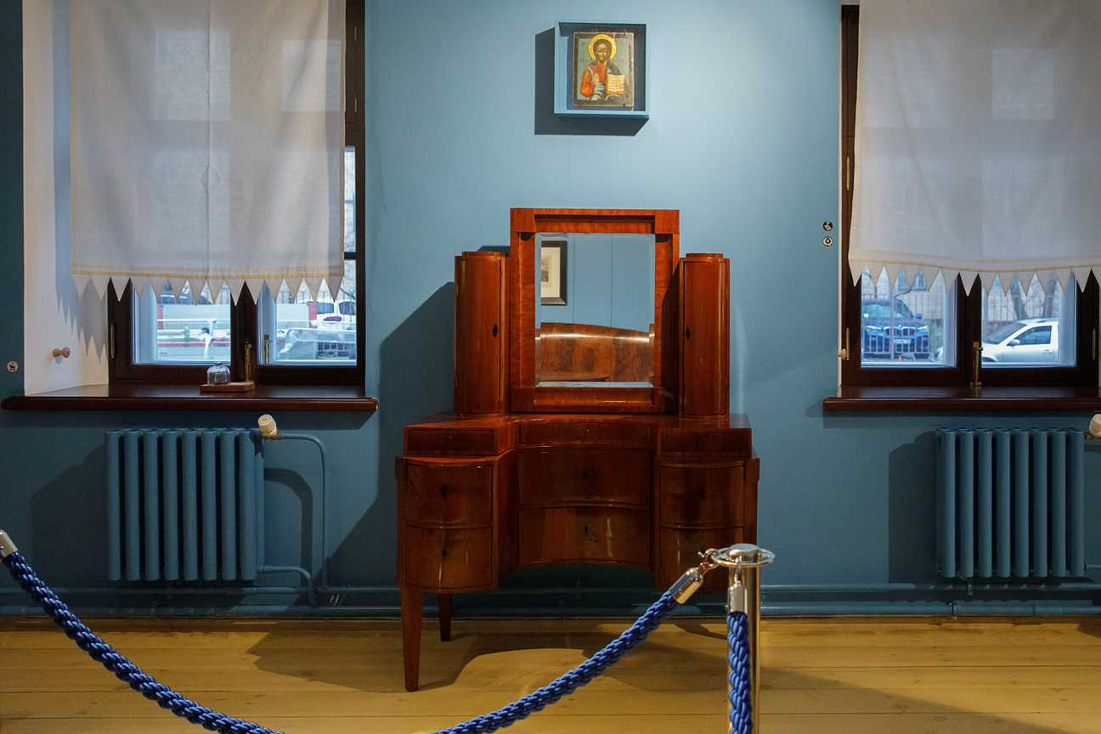
В комнате есть гитара.
На гитаре играла мама Феди Достоевского.
Маму Феди звали Мария Достоевская.
В комнате есть столик с зеркалом.
Это мемориальный столик Марии Достоевской.
За таким столиком люди причесываются.

Slide 22
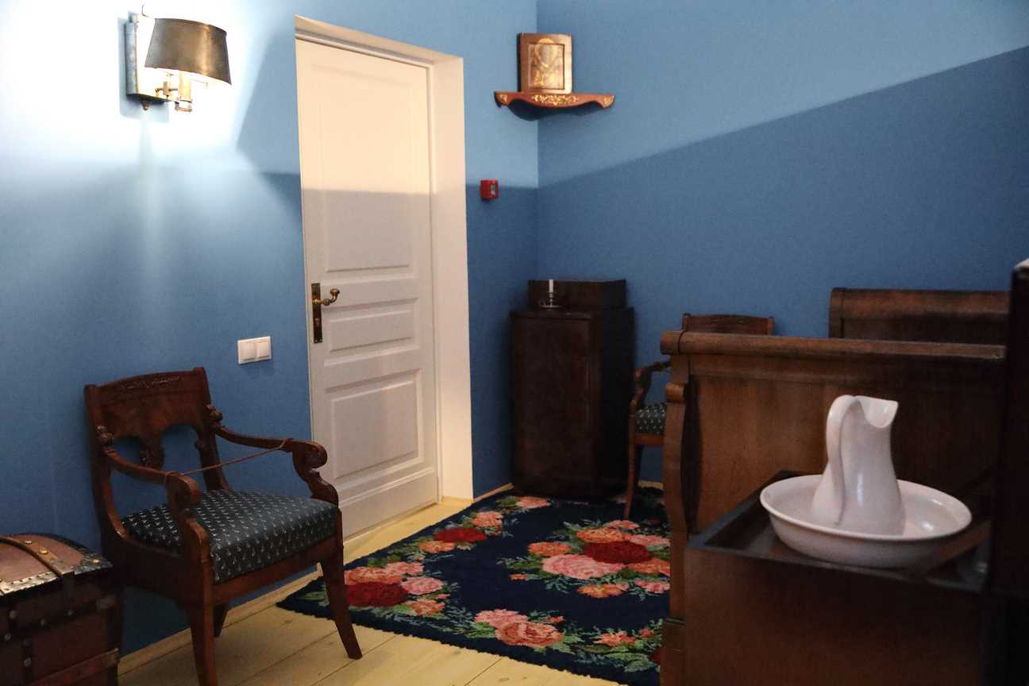
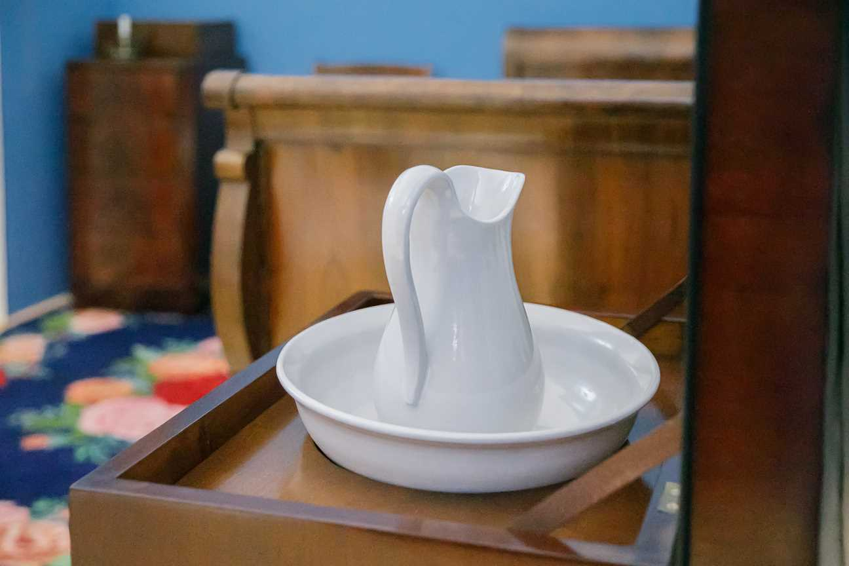
Я могу заглянуть за перегородку.
Я могу посмотреть в спальню родителей Феди Достоевского.
В спальне есть кровать.
В спальне есть стол.
На столе есть таз и кувшин для воды.
За этим столом родители умывались.

Slide 23
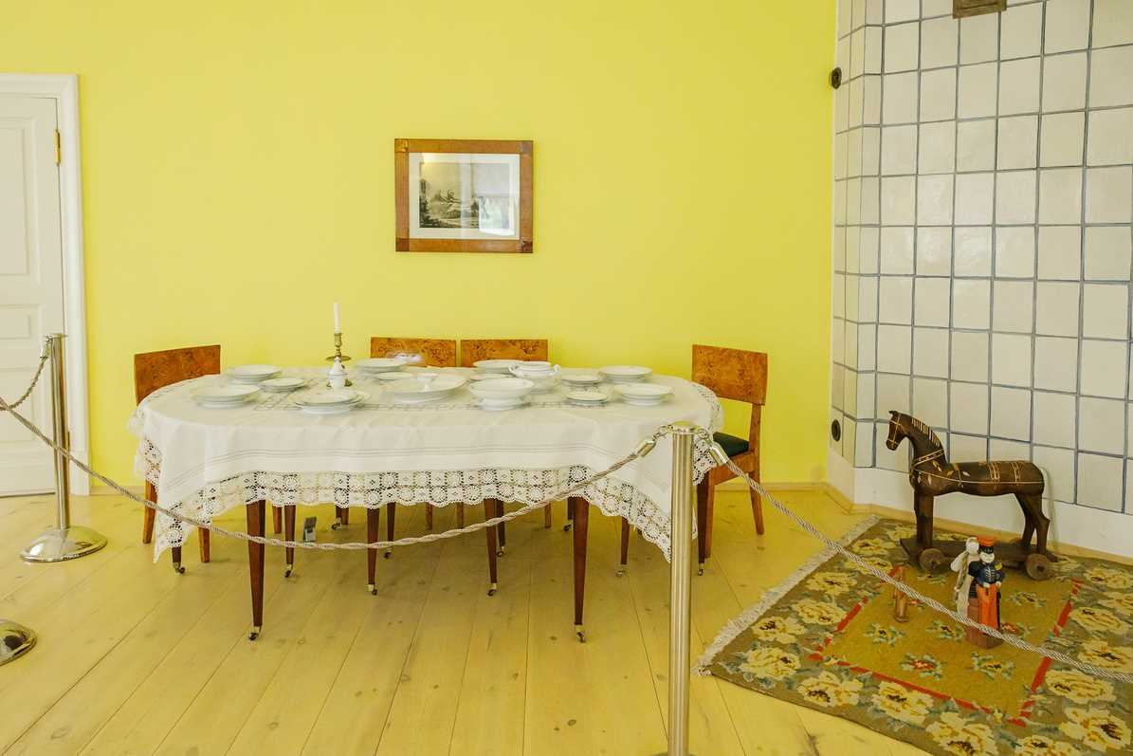
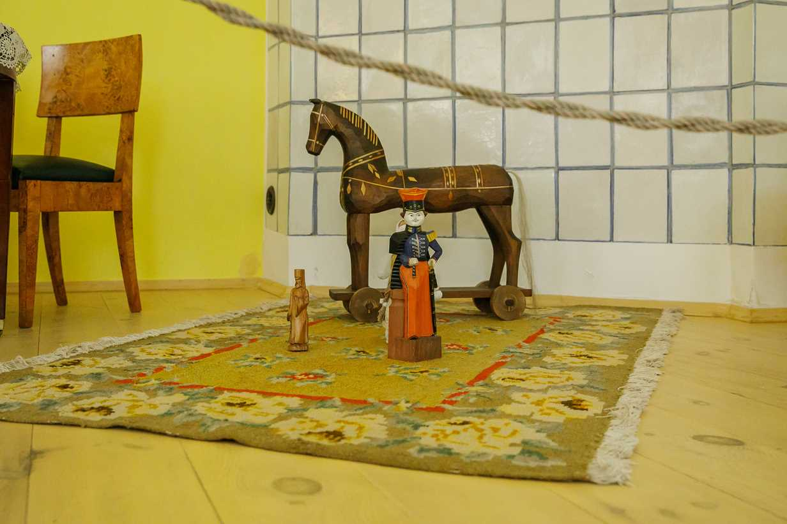
Я могу зайти в комнату с жёлтыми стенами.
В комнате есть большой стол.
У стола есть стулья.
За столом семья ела.
Комнату называют столовая.
В комнате есть игрушки.
С игрушками играли Федя, братья и сестры.

Slide 24
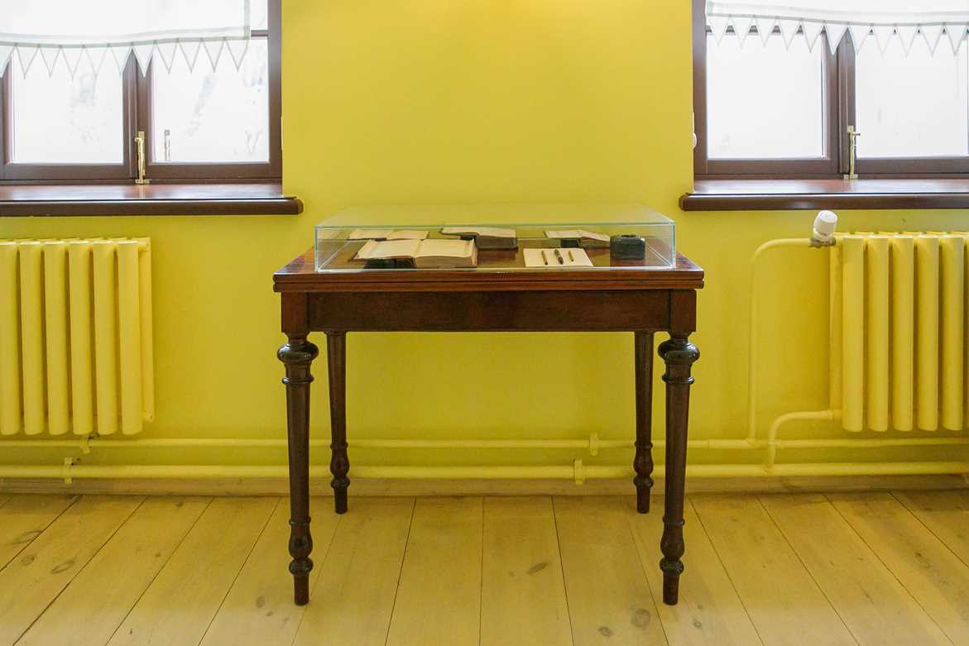
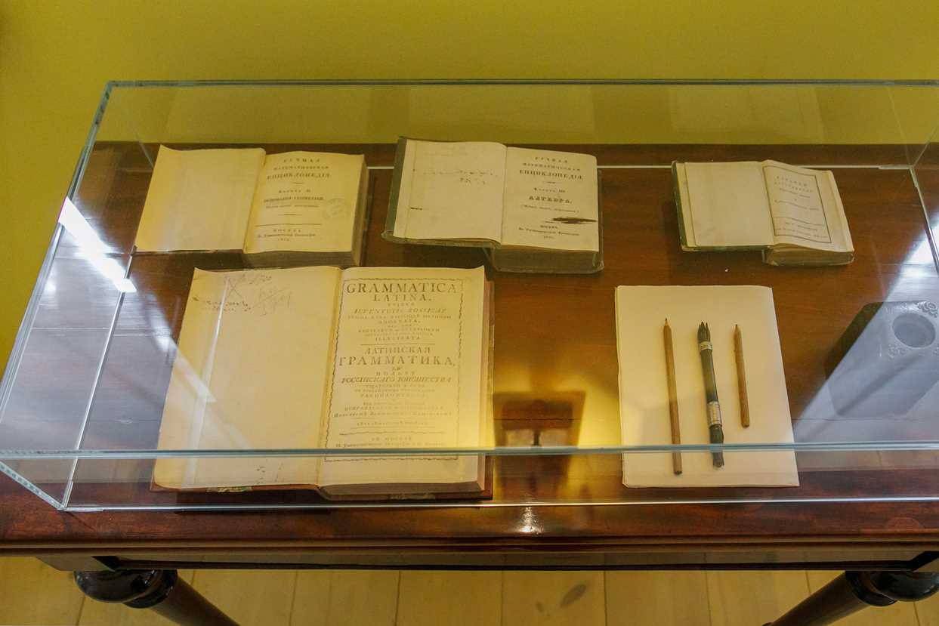
В комнате есть маленькие столы.
За столами дети делали уроки.
На столах есть учебники.
На столе есть карандаши.

Slide 25
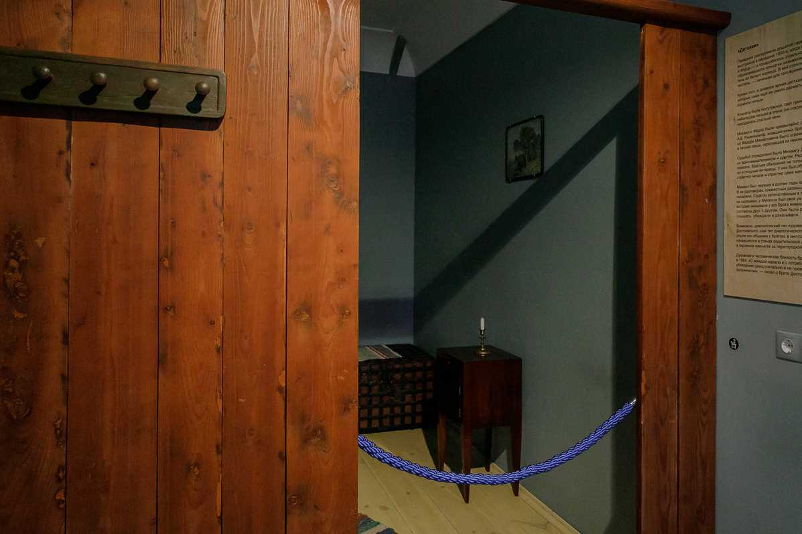
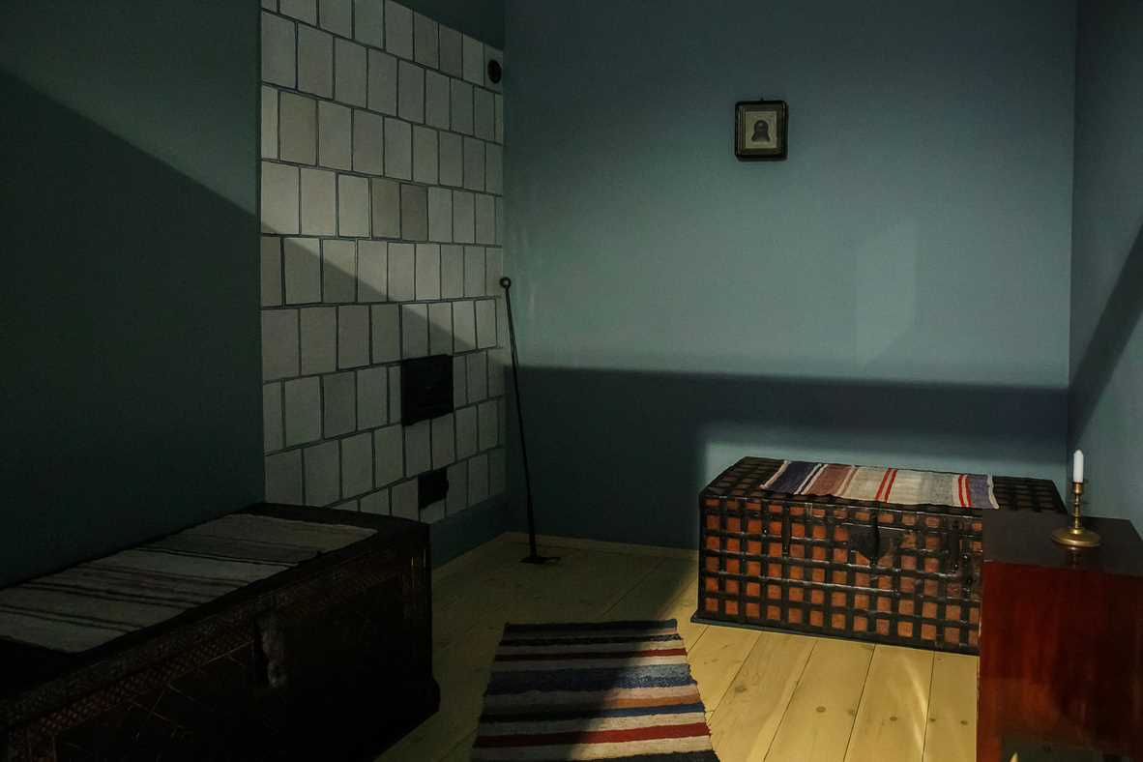
Я могу зайти в комнату с серыми стенами.
Я могу заглянуть за перегородку.
Я могу посмотреть детскую комнату.
В детской комнате жили мальчики Федя и Миша.

Slide 26
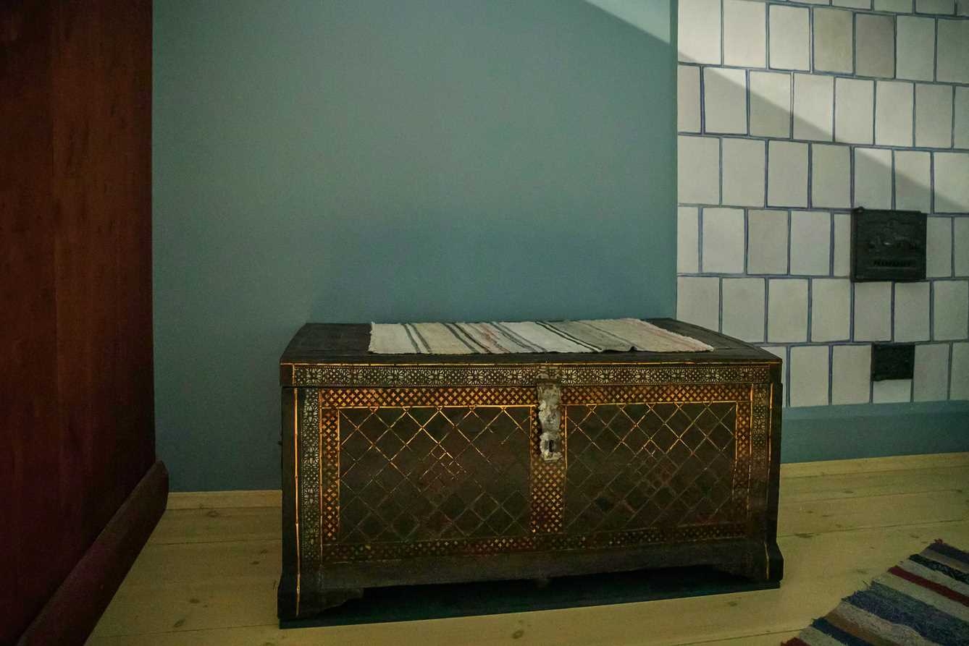
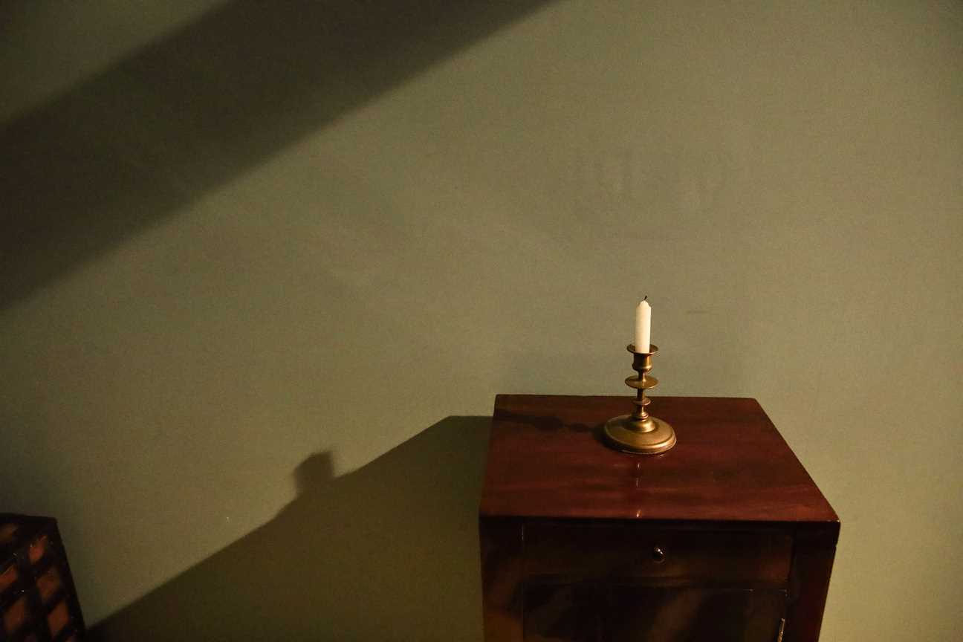
В детской комнате есть 2 сундука.
Сундук – это большой ящик.
На сундуках спали мальчики Федя и Миша.
В детской есть тумбочка.
На тумбочке стоит свеча.
Свеча горела.
От свечи был свет.
Так мальчики читали книги.

Slide 27
Я иду к лестнице.
Я могу подняться в залы на 2 этаж.
Я могу вернуться в гардероб и уйти.

Slide 28
2 этаж
Я иду на 2 этаж.

Slide 29
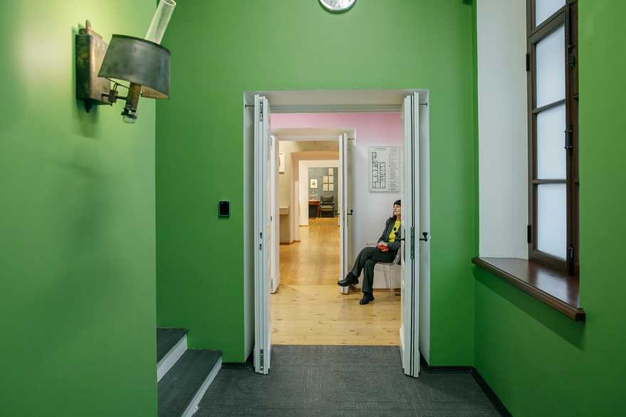
Я поднимаюсь по лестнице на 2 этаж.
Я постараюсь подниматься аккуратно.

Slide 30
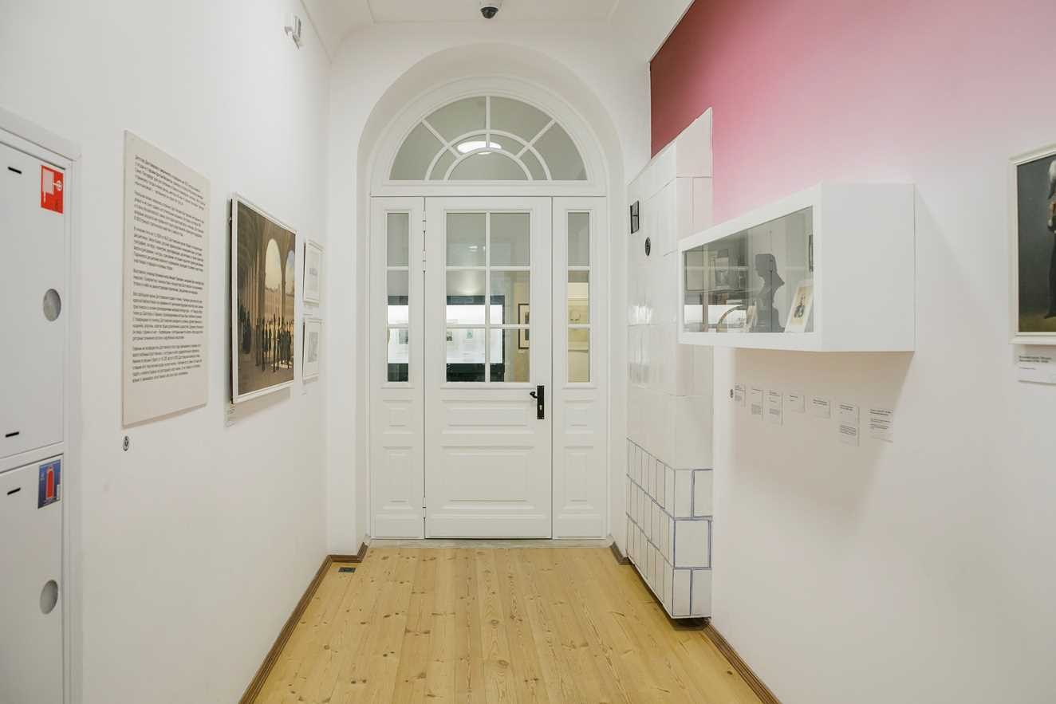
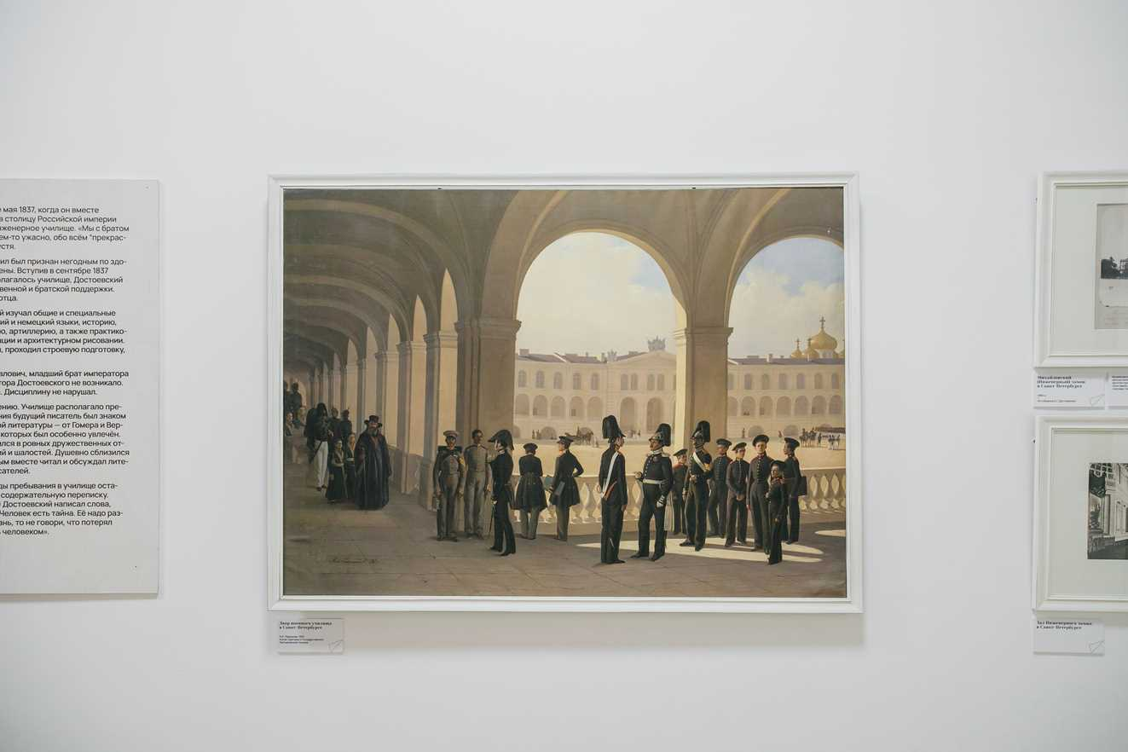
Я вхожу в зал.
Зал выглядит так.
В зале есть картина «Двор военного училища
в Санкт-Петербурге».
Федя Достоевский учился в городе Санкт-Петербурге.
Федя Достоевский учился в военном училище.
Федя стал знаменитым писателем Фёдором Достоевским.
Писатель Фёдор Достоевский написал много книг.

Slide 31
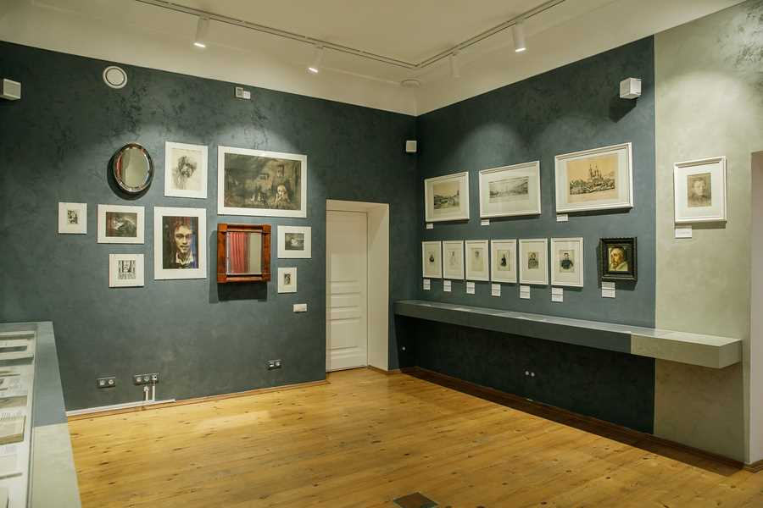
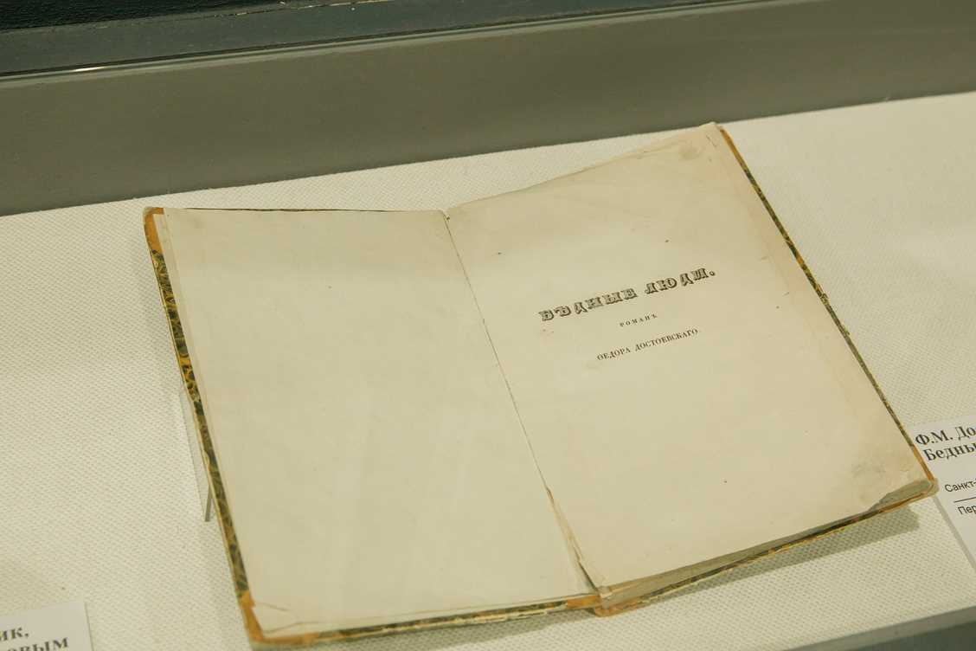
Я могу пойти в другой зал.
Зал выглядит так.
Я могу узнать о первых книгах Фёдора Достоевского.
Писатель Фёдор Достоевский написал много книг.
Первая книга Достоевского называется «Бедные люди».
В витрине есть книга Достоевского «Бедные люди».
В зале есть зеркало.
Я могу смотреть в зеркало.

Slide 32
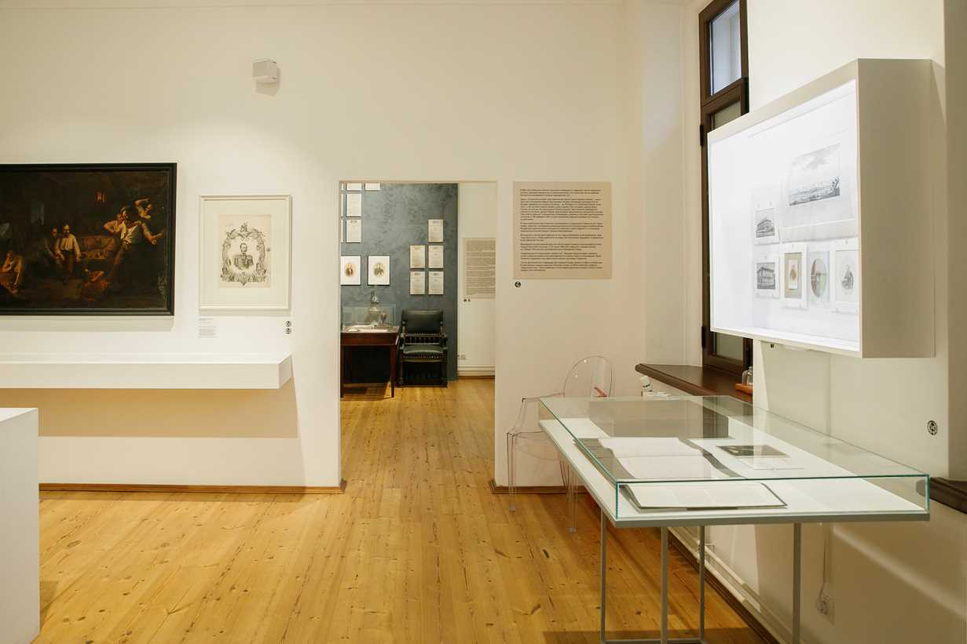
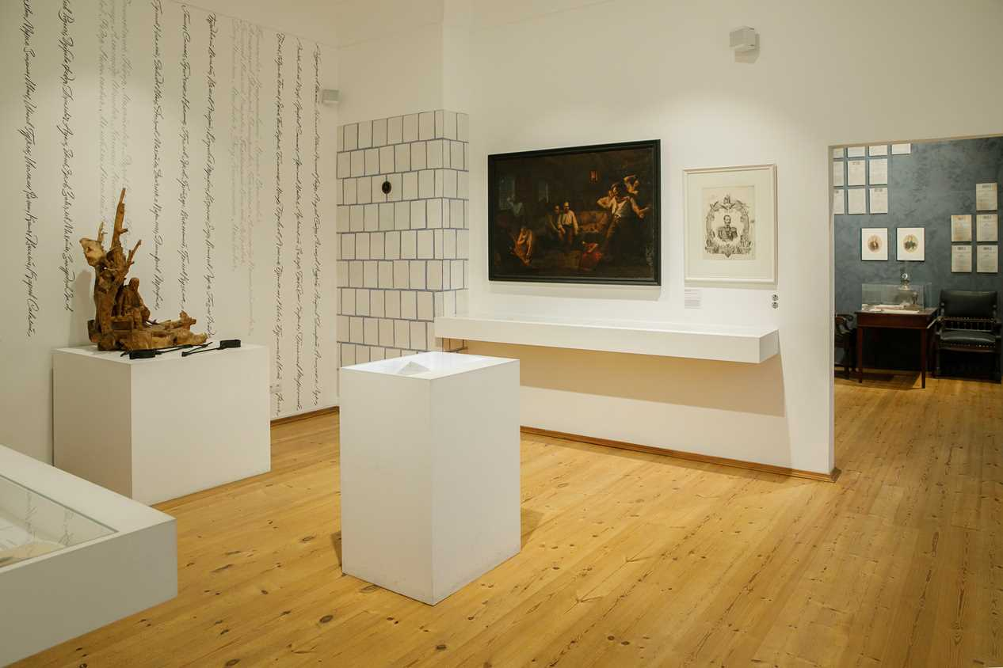
Я могу пойти в другой зал.
Зал выглядит так.

Slide 33
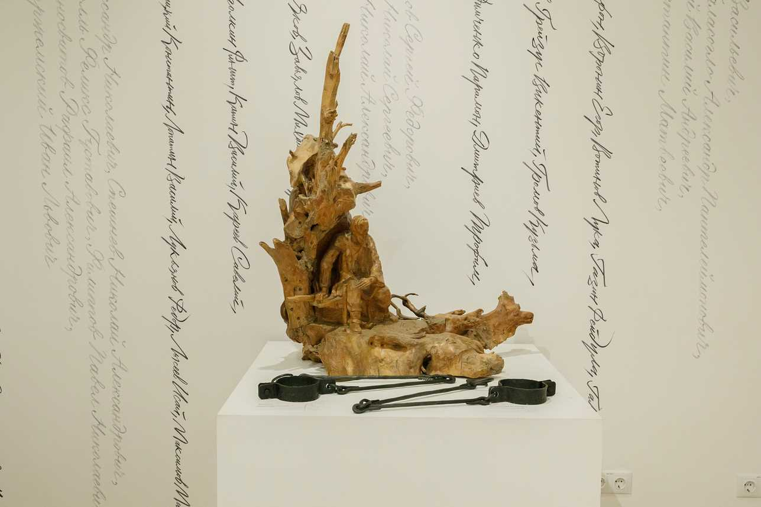
Федор Достоевский был в тюрьме.
Фёдор Достоевский был на каторге.
В зале есть скульптура Достоевского из дерева.
Это скульптура Достоевского на каторге.
У скульптуры лежат кандалы.
Каторга — это наказание. Каторга далеко от дома.
На каторге люди много
и тяжело работают.
Кандалы — железные кольца
на ногах. В кандалах человек
не может убежать.

Slide 34
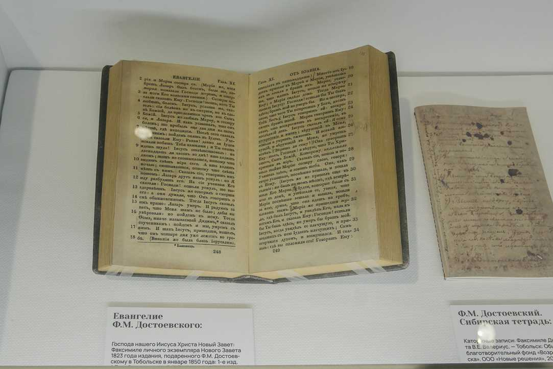
В зале есть Евáнгелие Фёдора Достоевского.
Достоевский верил в Бога.
Достоевский читал Евáнгелие каждый день.
Достоевский читал Евáнгелие на каторге.
После каторги Достоевский стал больше верить в Бога.
Достоевский стал больше писать про веру в Бога.
Евáнгелие – это часть Библии.

Slide 35

На подоконнике есть колба.
Я могу почувствовать запах в колбе.
Это запах лáдана.
В церкви пахнет лáданом.

Slide 36


Я могу пойти в другой зал.
В этом зале я могу узнать о журнале «Время».
В зале есть журналы «Время» в шкафу.
В зале есть страницы журналов «Время» на стене.
Эти журналы делали братья Фёдор и Михаил Достоевские.
В зале есть фотографии Фёдора и Михаила Достоевских.

Slide 37


В зале есть рабочий стол.
На столе есть лампа.
На шкафу есть часы.

Slide 38


В зале есть картина.
На картине Фёдор Достоевский в городе Санкт-Петербурге.
Фёдор Достоевский стоит у реки.
Фёдор Достоевский смотрит на реку.
По реке плывёт лёд.
Дует ветер.
Достоевский задумался.

Slide 39


Я могу пойти дальше.
Я вхожу в длинный коридор.
В коридоре есть банкетка.
Я могу сидеть на банкетке.
Я могу смотреть экспонаты в витринах.
Я могу смотреть картины, фотографии, рисунки городов.
В этих городах и странах был писатель Фёдор Достоевский.
Писатель Фёдор Достоевский много путешествовал.

Slide 40


В коридоре есть двери.
Я могу зайти во 2 дверь.
В зале горит красный свет.
В зале звучит тревожный звук.
В зале я могу узнать о романе «Преступление и наказание».
Это роман про убийство.
Роман – большая история. Роман печатают в книге.

Slide 41


В зале есть диван.
Это мемориальный диван писателя Фёдора Достоевского.
В зале есть топор.
В романе «Преступление и наказание» у убийцы был топор.

Slide 42


На стенах есть текст романа «Преступление и наказание».
На стенах есть иллюстрации к роману «Преступление
и наказание».
Иллюстрации нарисовали разные художники.
На стене есть портрет писателя Фёдора Достоевского.
В витрине есть Ева́нгелие.
Иллюстрация – рисунок к тексту.

Slide 43


Я могу пойти в другой зал.
В этом зале я могу узнать о романе «Игрок».
На стенах есть текст романа «Игрок».
На стенах есть иллюстрации к роману «Игрок».
В витрине есть книга с сочинениями Фёдора Достоевского.
В зале есть маленький портрет жены Фёдора Достоевского.
Жену писателя Фёдора Достоевского звали Анна.
Анна – вторая жена Фёдора Достоевского.

Slide 44


Я могу пойти в другой зал.
Я иду в коридор.
Я могу зайти в 3 дверь.
Зал выглядит так.
В зале я могу узнать о романе Достоевского «Идиот».
В зале я могу узнать о романе Достоевского «Бесы».
В зале есть иллюстрации к романам.
Иллюстрации нарисовали разные художники.

Slide 45


В зале есть скульптура героя романа «Идиот».
На стене есть большая икона.
Это икона Иисуса Христа.
Герои романа «Идиот» говорят про Иисуса Христа.
Герой ‒ главный в истории.
Икона – изображение Бога или святых.

Slide 46


Я могу вернуться в коридор.
Я могу пойти в другой зал.
Я иду в 4 дверь.
Зал выглядит так.

Slide 47

В зале есть рабочий стол.
Это мемориальный стол писателя Фёдора Достоевского.
За столом Фёдор Достоевский работал.
За столом Фёдор Достоевский писал романы.
На столе есть подсвечники.
В подсвечниках стояли свечи.
Свечи горели.
От свечей был свет.

Slide 48


На столе есть очки писателя Фёдора Достоевского.
На столе есть рукопись писателя Фёдора Достоевского.
На столе есть перо писателя Фёдора Достоевского.
Рукопись – это текст на бумаге.
Текст писатель написал сам пером и чернилами.
Перо – это часть крыла птицы. Люди писали пером.
Перо опускали в чернила. Чернила были в чернильнице.
Потом люди стали делать перо из металла и дерева.

Slide 49


В зале есть диван.
В зале есть обеденный стол и кресла.
Это мемориальная мебель Фёдора Достоевского.

Slide 50


Я могу вернуться в коридор.
Я могу зайти в зал с белыми стенами.
В витрине есть венок.
Венок сплетён из веток растения лавр.
Такой венок называется лаврóвый.
Венок Фёдору Достоевскому подарили ученики.

Slide 51

В зале есть портрет писателя Фёдора Достоевского.
В зале есть портрет поэта Александра Пушкина.

Slide 52


Я могу пойти в другой зал.
Зал выглядит так.
В зале много портретов писателя Фёдора Достоевского.
В зале есть бюст писателя Фёдора Достоевского.

Slide 53


В музее есть зал для выставок.
Вход в зал выглядит так.
В зале может быть выставка.
На выставку может быть нужен отдельный билет.
Смотритель зала может попросить меня купить в кассе
билет на выставку.
Я могу посмотреть выставку.
Я могу посидеть на стульях.

Slide 54


Я могу пойти к лестнице.
Я могу подняться в залы на 3 этаж.
Я могу вернуться в гардероб и уйти.

Slide 55
3 этаж
Я иду на 3 этаж.

Slide 56

Я поднимаюсь по лестнице на 3 этаж.
Я постараюсь подниматься аккуратно.

Slide 57

У лестницы есть залы.
В залах могут показывать фильмы.
В залах может быть темно.
В залах могут быть громкие звуки.
В залах могут быть выставки.
На выставку может быть нужен отдельный билет.
Смотритель зала может попросить меня купить в кассе билет на выставку.

Slide 58


Я могу пойти в коридор.
Коридор выглядит так.

Slide 59


В коридоре есть бюст Фёдора Достоевского из дерева.
В коридоре есть книги на иностранных языках.
Переводчики переводят книги на иностранные языки.
Книги Фёдора Достоевского переведены на разные языки.
Книги Фёдора Достоевского читают во всём мире.

Slide 60



Я могу пойти в другой зал.
Вход в зал выглядит так.
Это зал иллюстраций к роману «Преступление
и наказание».
Иллюстрации нарисовал художник Михаил Шемякин.
В зале есть иллюстрации на стенах.
В зале есть иллюстрации в чёрных окошках.

Slide 61


Я могу пойти в другой зал.
В зале есть белое фортепиано.
В зале я могу сидеть на чёрных стульях.
Я могу сидеть на диванах и креслах.
В зале есть шкаф без дверок.
Я могу взять книгу из шкафа.
Я могу посмотреть книгу.
Я обязательно поставлю книгу на место в шкаф.

Slide 62


Я аккуратно спускаюсь по лестнице на 1 этаж.
Я спускаюсь по широкой части лестницы.
Я забираю свои вещи из гардероба.
Я выхожу из музея.

Slide 63

В музее можно узнать много нового.
В музее можно увидеть интересные вещи.
Я могу вернуться в Московский дом Достоевского.
Социальная история подготовлена
и проверена экспертами в рамках проекта
«Лаборатория инклюзивных практик»

